Slide 1
Závazky České republiky ve vodním hospodářství
plynoucí z členství v EU
Pavla Štěpánková
Výzkumný ústav vodohospodářský T. G. Masaryka, v.v.i. | Podbabská 30/ 2582, 160 00 Praha 6 | +420 220 197 111 info@vuv.cz, www.vuv.cz,
Pobočka Brno | Mojmírovo náměstí 16, 612 00 Brno-Královo Pole | +420 541 126 311, info_brno@vuv.cz,
Pobočka Ostrava | Macharova 5, 702 00 Ostrava | +420 596 134 181 | info_ostrava@vuv.cz

Slide 2
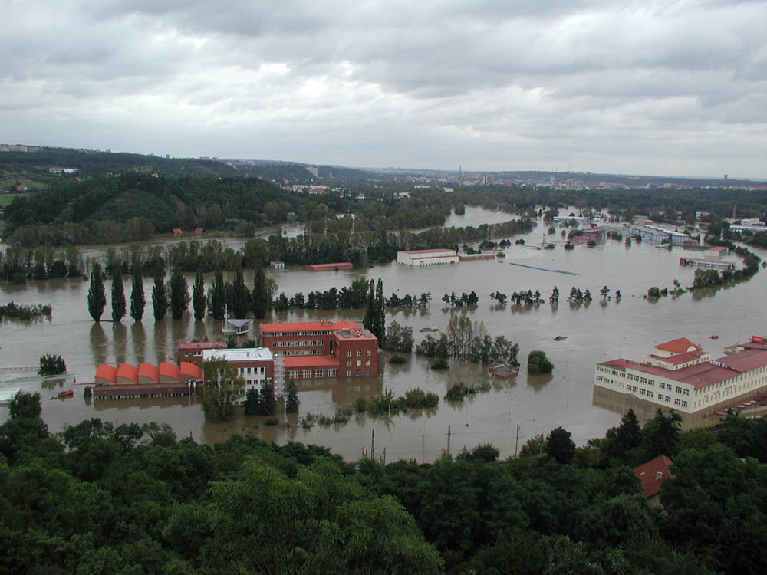
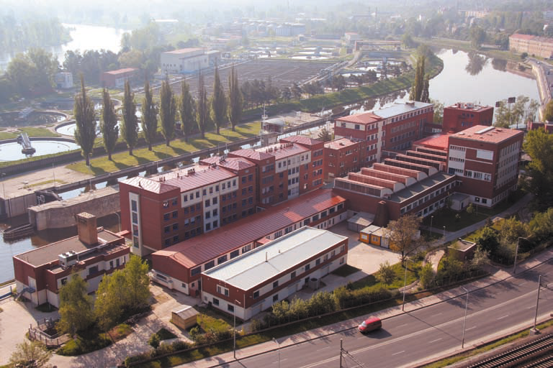
Výzkumný ústav vodohospodářský T.G. Masaryka, v.v.i.
Praha – Podbabská 30 (1919)
srpen 2002
pobočka Ostrava (1942)

Slide 3
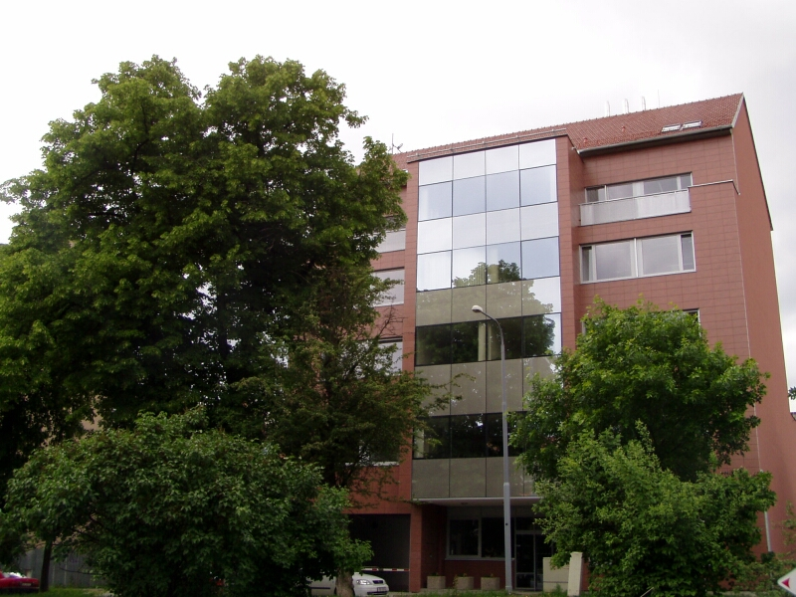
Pobočka Brno – Mojmírovo nám 16, Královo Pole

Slide 4
Pobočka Brno
založena 1949
4 odborná oddělení
cca 35 zaměstnanců
Den otevřených dveří – 20. 6. 2019
Oddělení hospodaření s vodou
plánování v oblastech povodí
zpracování koncepce ochrany a využívání vodních zdrojů v povodí Moravy
koncepce ochrany území před negativními účinky povodní
posuzování a hodnocení hospodaření s povrchovými a podzemními zdroji vody
řešení úprav a regulací odtokových poměrů, návrhy úprav a řízení odtokového režimu

Slide 5
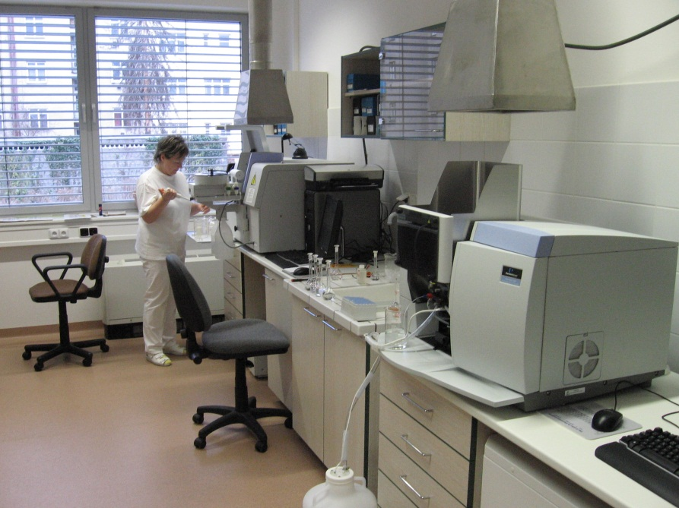
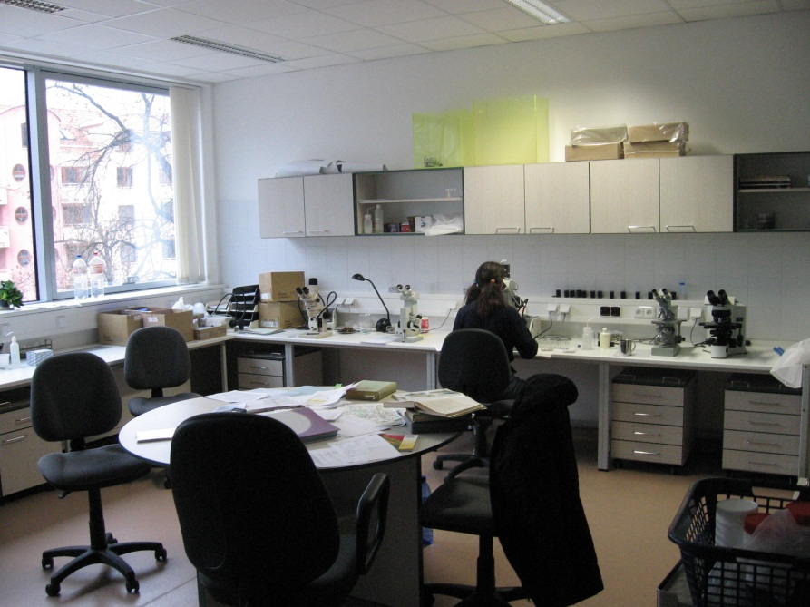
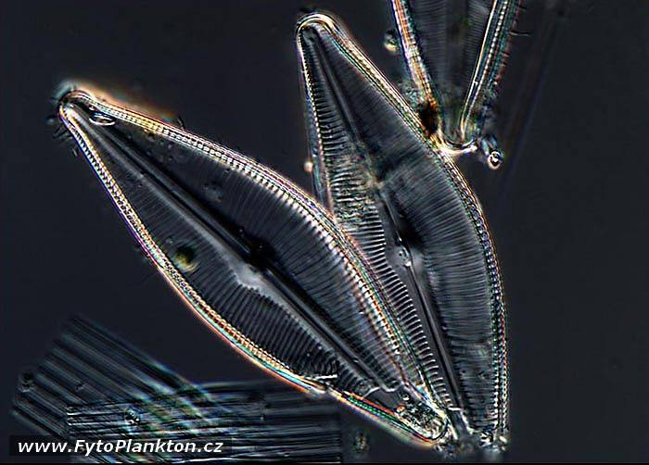
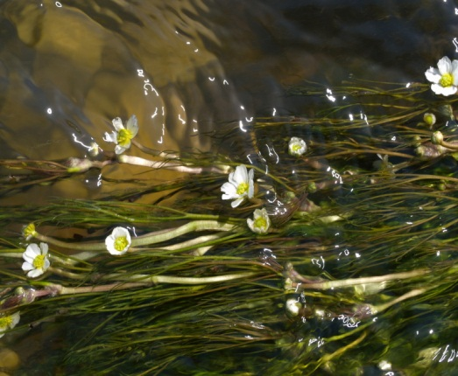
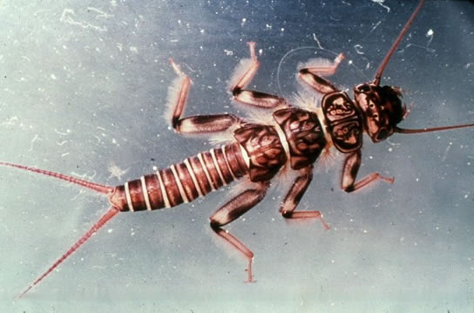
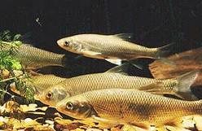
Oddělení jakosti vod
hodnocení informací o stavu a vývoji zdrojů znečištění a dalších vlivů na vodní ekosystémy a zpracování návrhů koncepčních rozhodnutí a opatření pro podporu státní správy v regionu
hodnocení vhodnosti a účinnosti technologií pro čištění odpadních vod i se zaměřením na netradiční způsoby
Oddělení hydrochemie
provádění chemických, fyzikálně-chemických a radiologických analýz povrchových, podzemních, pitných a odpadních vod, plavenin, sedimentů a dalších složek hydrosféry, včetně odběru vzorků
Oddělení hydrobiologie
Provádění hydrobiologických, mikrobiologických a toxikologických analýz povrchových, podzemních, pitných a odpadních vod, sedimentů a dalších složek hydrosféry, včetně odběru vzorků

Slide 6
Vodní hospodářství v ČR
zákon 254/2001 Sb. (další novelizace)
Vodoprávní úřady
obecní úřady (újezdní úřady na území vojenských újezdů)
obecní úřady ORP
krajské úřady
ministerstva
MZe – správa povodí
MŽP - ochrana množství a jakosti povrchových a podzemních vod, ochrana před povodněmi, řízení ČHMÚ, ČIŽP a další.
MZd – koupací vody
MD – plavba
MO – vojenské újezdy
Správa povodí
významné vodní toky (cca 15,5 tis. km), drobné vodní toky (cca 55 tis. km)
Podniky Povodí, s. p. (cca 17 tis. km)
Povodí Vltavy, Povodí Ohře, Povodí Labe, Povodí Odry, Povodí Moravy
Zemědělská vodohospodářská správa (zrušena 2010 - cca 36 tis. km)
Lesy České republiky, s. p. (cca 20 tis. km)

Slide 7
Plánování v oblasti vod
Rámcová směrnice pro oblast vodní politiky (2000/60/ES)
zákon č. 254/2001 Sb., o vodách, v platném znění,
vyhláška Ministerstva zemědělství č. 292/2002 Sb. o oblastech povodí, ve znění vyhlášky č. 390/2004 Sb.,
vyhláška č. 142/2005 Sb., o plánování v oblasti vod,
Plán hlavních povodí České republiky (PHP ČR), schválený usnesením vlády ČR ze dne 23. května 2007 č. 562, závazné části PHP ČR byly vyhlášeny nařízením vlády č. 262/2007 Sb.
od 1. 1. 2010 nahradí 8 plánů oblastí povodí Směrný vodohospodářský plán ČR, který je doposud platným koncepčním dokumentem vodního hospodářství v ČR.
Směrnice o zvládání povodňových rizik (2007/60/ES)

Slide 8
Rámcová směrnice pro oblast vodní politiky (200/60/ES)
účel: stanovit rámec pro ochranu vnitrozemských povrchových vod ... a podzemních vod
zabránit dalšímu zhoršování, ochránit a zlepšit stav vodních ekosystémů;
podpořit trvale udržitelné užívání vod založené na dlouhodobé ochraně dosažitelných vodních zdrojů;
zvýšení ochrany a zlepšení vodního prostředí pomocí opatření (snížení, popř. zastavení vypouštění, emisí a úniků znečišťujících látek);
snižování znečištění podzemních vod

Slide 9
Vodní útvar povrchových vod
samostatný a významný prvek povrchových vod (jezero, nádrž, tok, řeka nebo kanál, část toku, řeky nebo kanálu ...)
vymezení:
příslušnost k ekoregionu (Centrální vysočina, Karpaty, Maďarská nížina)
nadmořská výška (do 200, 200-800, nad 800 m n.m.)
velikost plochy povodí (10-100, >100-1 000, >1 000-10 tis., >10 tis. km²)
geologický typ (vápnitý, křemitý, organický)

Slide 10
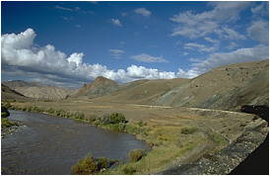
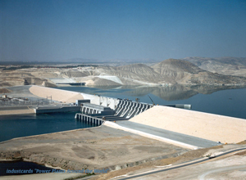
Klasifikace vodních útvarů
Přírodní VÚ – nejsou regulované ani morfologicky změněné člověkem
Silně ovlivněný VÚ – má podstatně změněný charakter v důsledku fyzických změn způsobených lidskou činností
morfologické změny (zakrytí/zatrubnění úseků vodních toků; napřimování úseků vodních toků; zavzdutí úseků vodních toků; délka a způsob zpevnění říčního břehu; protipovodňová opatření; urbanizace; kombinované hodnocení úprav koryta toku; změna říčního profilu)
regulace průtoku (hráze a jezy)
užívání vody (odběry; bodové a difúzní zdroje)
Umělý vodní útvar – VÚ vytvořený lidskou činností (kanály ...)

Slide 11
Postup
vyhodnocení současného stavu,
stanovení standardů environmentální kvality,
definování environmentálních cílů,
zabránit dalšímu zhoršování stavu VÚ;
obnovit jejich dobrý stav (nebo zajistit ochranu a zlepšení stavu u silně ovlivněných a umělých vodních útvarů);
tam, kde to bude možné, VÚ chránit a obnovit tak, aby bylo dosaženo cílů pro chráněné oblasti definované v jiných právních předpisech EU.
diferenční analýza,
rozhodnutí o programu opatření,
vypracování plánu povodí.
6-ti letý
cyklus

Slide 12
Hodnocení současného stavu vodních útvarů
Ekologický stav (potenciál - silně ovlivněné VÚ)
velmi dobrý/ maximální, dobrý, střední, poškozený, zničený
Složky biologické kvality (Fytoplankton, Makrofyta, fytobentos, Makrozoobentos, Ryby)
Hydromorfologie (Hydrologický režim, Kontinuita toku, Morfologické podmínky)
Fyzikálně-chemické složky (Všeobecné, Specifické znečišťující látky)
Chemický stav
dobrý, nedosažení dobrého stavu
Prioritní látky, Syntetické prioritní látky, Nesyntetické prioritní látky
stav VÚ = horší z ekologického nebo chemického stavu,
cíl: dosažení alespoň dobrého stavu (jinak opatření),
monitoring.

Slide 13
Postup hodnocení stavu vodního útvaru
Chemický stav
rozhoduje horší z nich
Výsledný stav
Ekologický stav
podpůrné ukazatele
rozhoduje
Biotické složky
Abiotické složky
rozhoduje
nejhorší
Hydromorfologie
Chemické a fyzikálně-chemické podpůrné ukazatele
Makrozoobentos
Ryby
Fytoplankton
Fytobentos
Makrofyta

Slide 14
Plánování v oblasti vod
3 úrovně
lokální
národní
mezinárodní
Plány oblasti (dílčích) povodí (lokální)
hodnocení stavu povrchových a podzemních vod za současných podmínek
program opatření - sestaven na základě hodnocení stavu vod, výhledových potřeb na užívání vod, strategie financování opatření a úkolů
pořizují státní podniky Povodí ve spolupráci s Krajskými úřady a ústředními vodoprávními úřady
zapojení veřejnosti (vypořádání připomínek)
zveřejněny na webových stránkách podniků Povodí
přezkoumán a aktualizován každých 6 let ode dne jeho schválení,
platnost současných plánů: 2010 - 2015

Slide 15
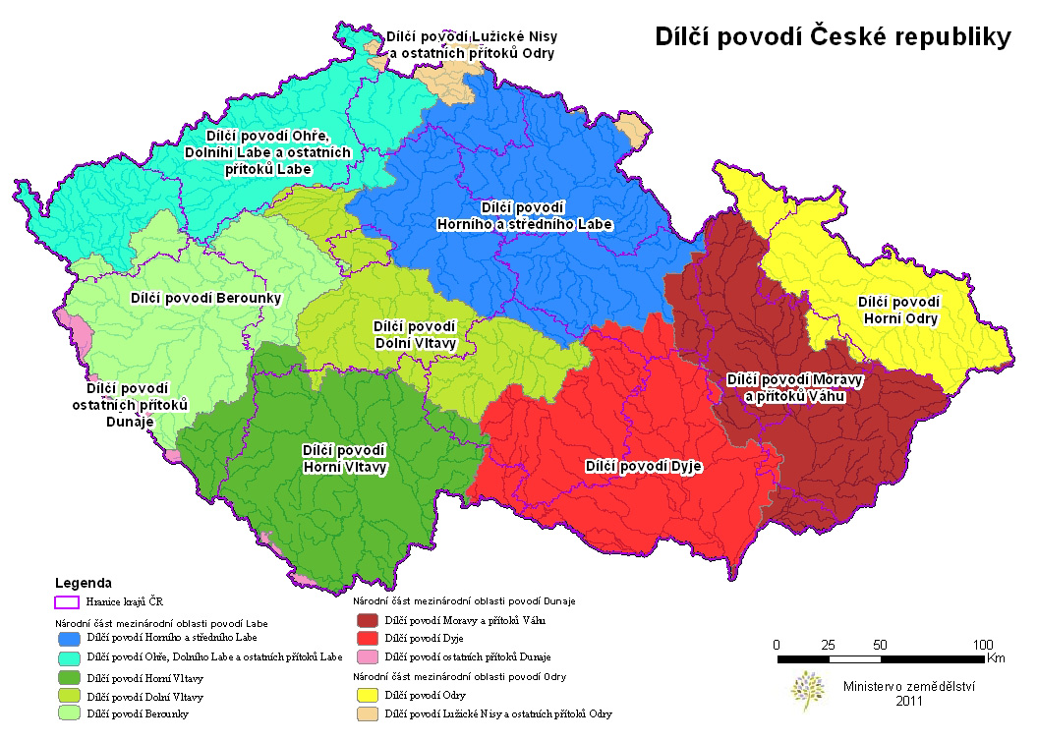

Slide 16
Národní plán povodí ČR
pořizuje Ministerstvo zemědělství ve spolupráci s Ministerstvem životního prostředí, dotčenými ústředními správními úřady a s krajskými úřady pro tři hlavní povodí na území České republiky
zahrnuje rámcové programy opatření, které jsou závazné pro pořizování plánů oblastí povodí
musí být v souladu s mezinárodními smlouvami, jimiž je Česká republika vázána

Slide 17
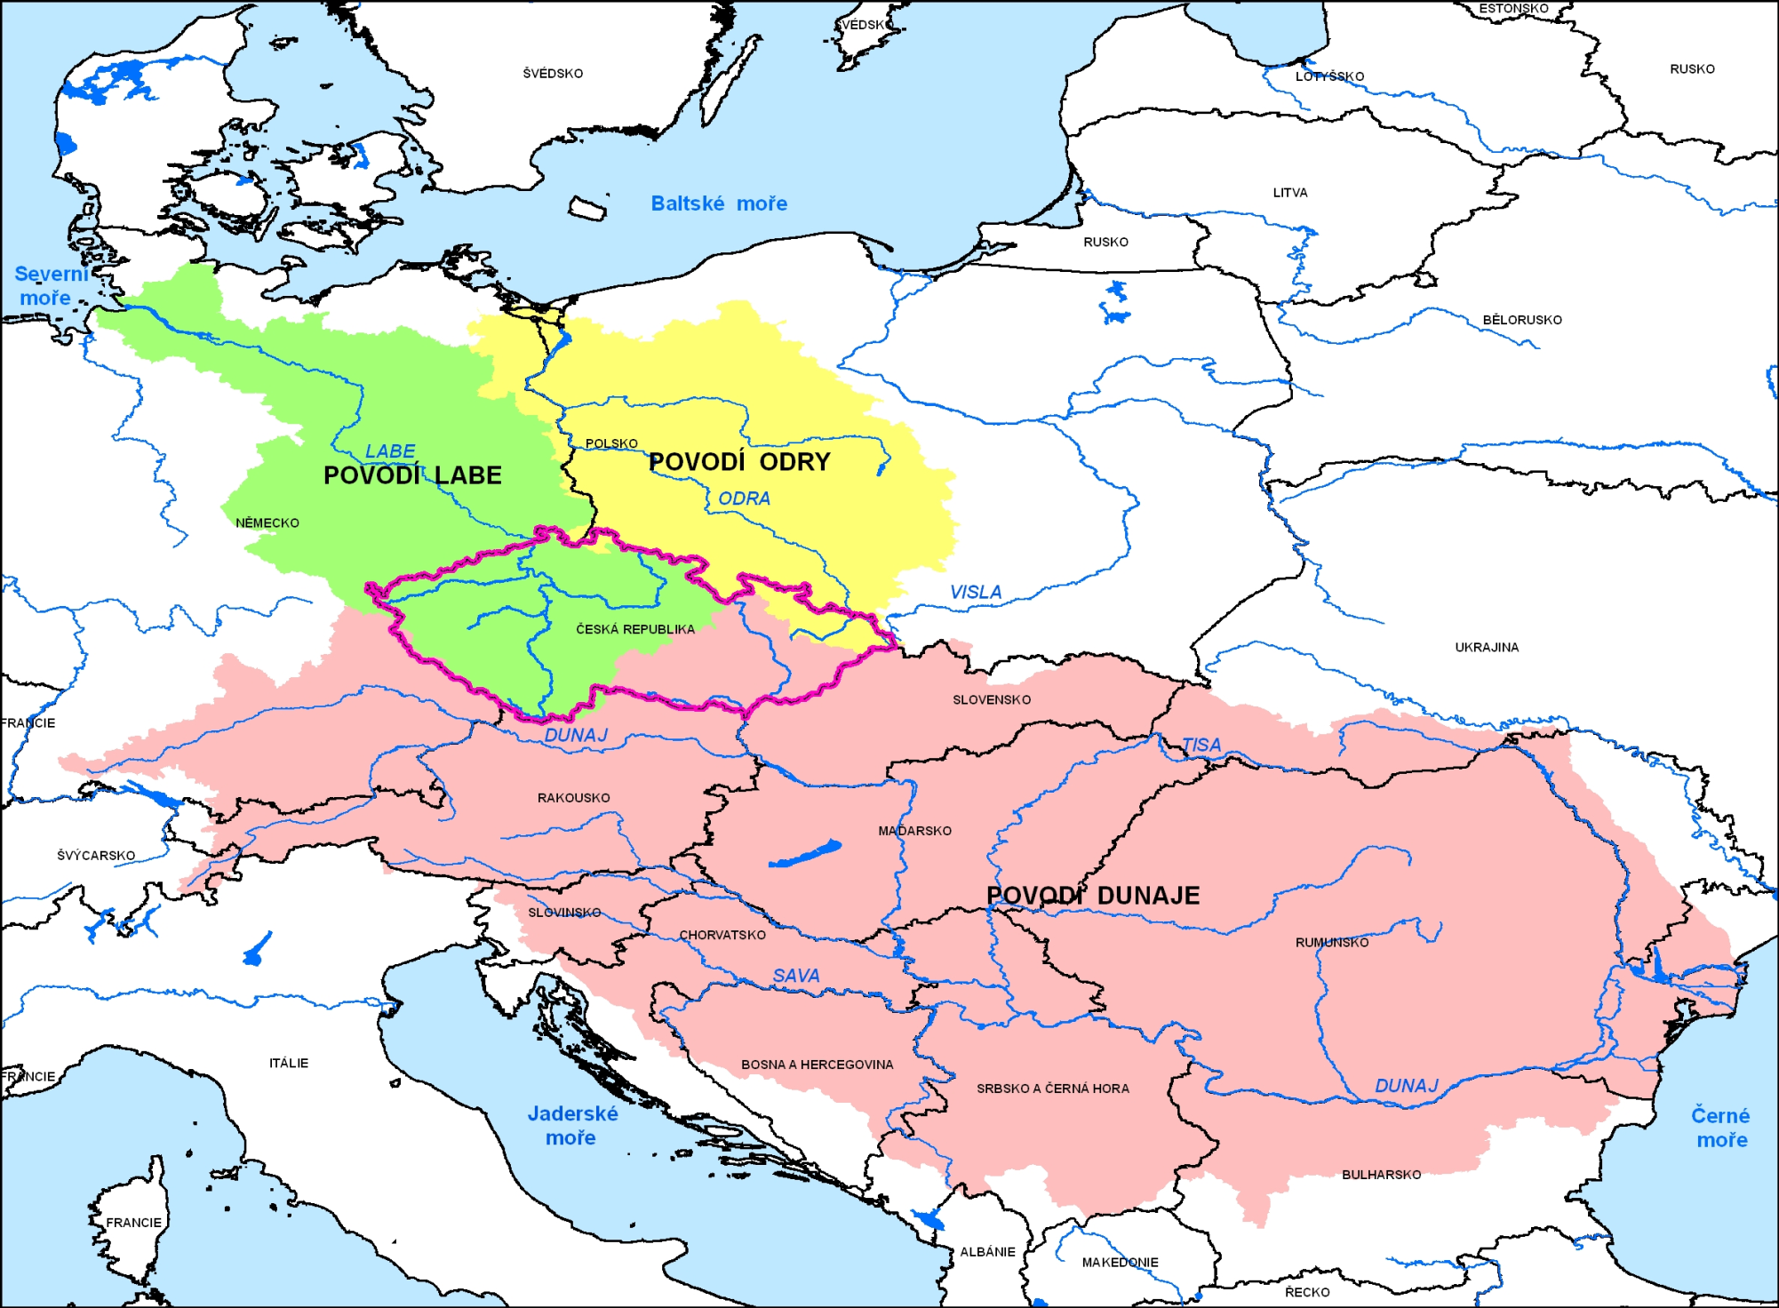
Mezinárodní úroveň
Mezinárodní komise (Labe, Odra, Dunaj)
Plány pro celé povodí (Labe, Odra, Dunaj)

Slide 18
Směrnice o zvládání povodňových rizik (2007/60/ES)
do 22.12.2011 (2018) - provést předběžné vyhodnocení povodňových rizik (na základě dostupných nebo snadno odvoditelných informací )
do 22.12.2013 (2019) - připravit mapy povodňového nebezpečí a mapy povodňových rizik
do 22.12.2015 (2021) - dokončit a zveřejnit plány pro zvládání povodňových rizik
3 povodňové scénáře:
nízká pravděpodobnost výskytu
středně vysoká pravděpodobnost výskytu (doba opakování ≥ 100 let)
vysoká pravděpodobnost výskytu
Zákon o vodách č. 254/2001 Sb. – Q₅, Q₂₀, Q₁₀₀
Q₅₀₀ - extrémní povodeň

Slide 19
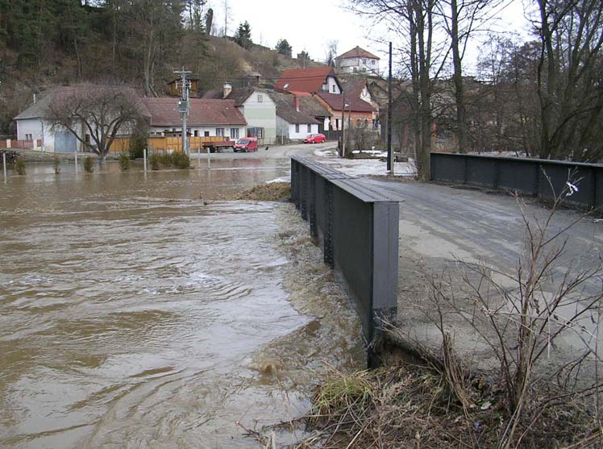
Předběžné vyhodnocení povodňových rizik
volba způsobu ohodnocení významnosti povodňového rizika
vyhodnotit na podkladu veřejně přístupných standardně zpracovávaných databází pro maximální část území ČR
dostupné informace - údaje o vymezení záplavových území, zejména na významných vodních tocích

Slide 20
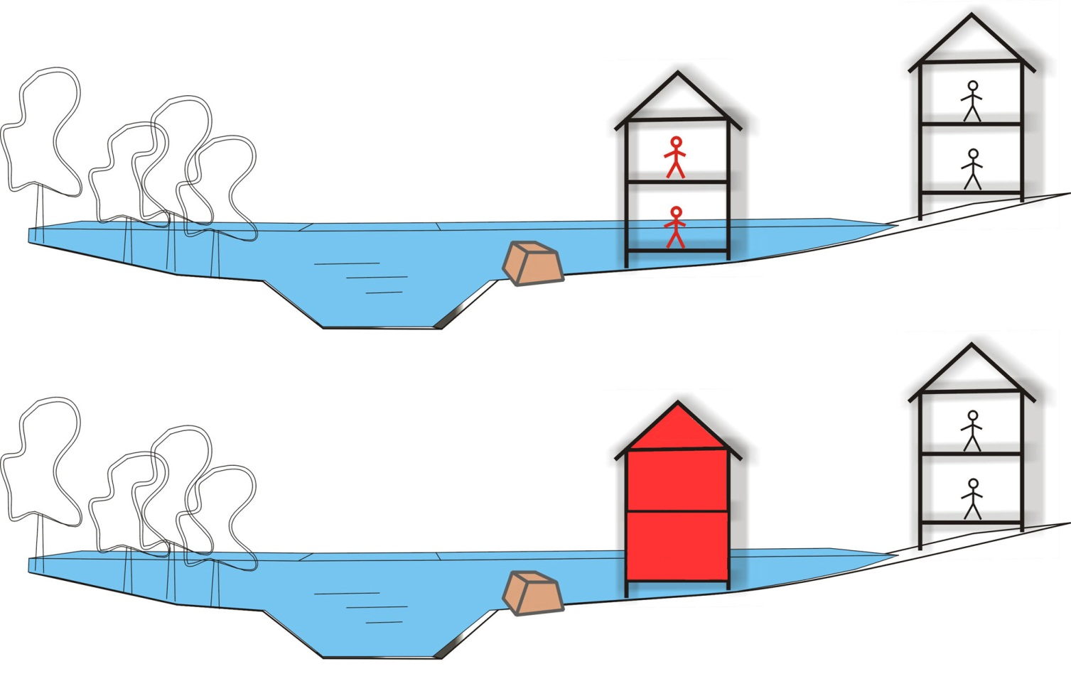
Předběžné vyhodnocení povodňových rizik
Základní hlediska
počty trvale bydlících osob dotčené projevy povodňového nebezpečí – rozlivy;
hodnota majetku dotčené projevy povodňového nebezpečí – rozlivy.

Slide 21
C(Q₁₀₀)
C(Q₅₀)
C(Q₂₀)
C(Q₁₀)
C(Q₅)
C(Q₂)
C(Q₁)

Slide 22
C(Q₁₀₀)
C(Q₂₀)
C(Q₅)
Uplatněná ochrana na Q₅
C(Q₁)

Slide 23
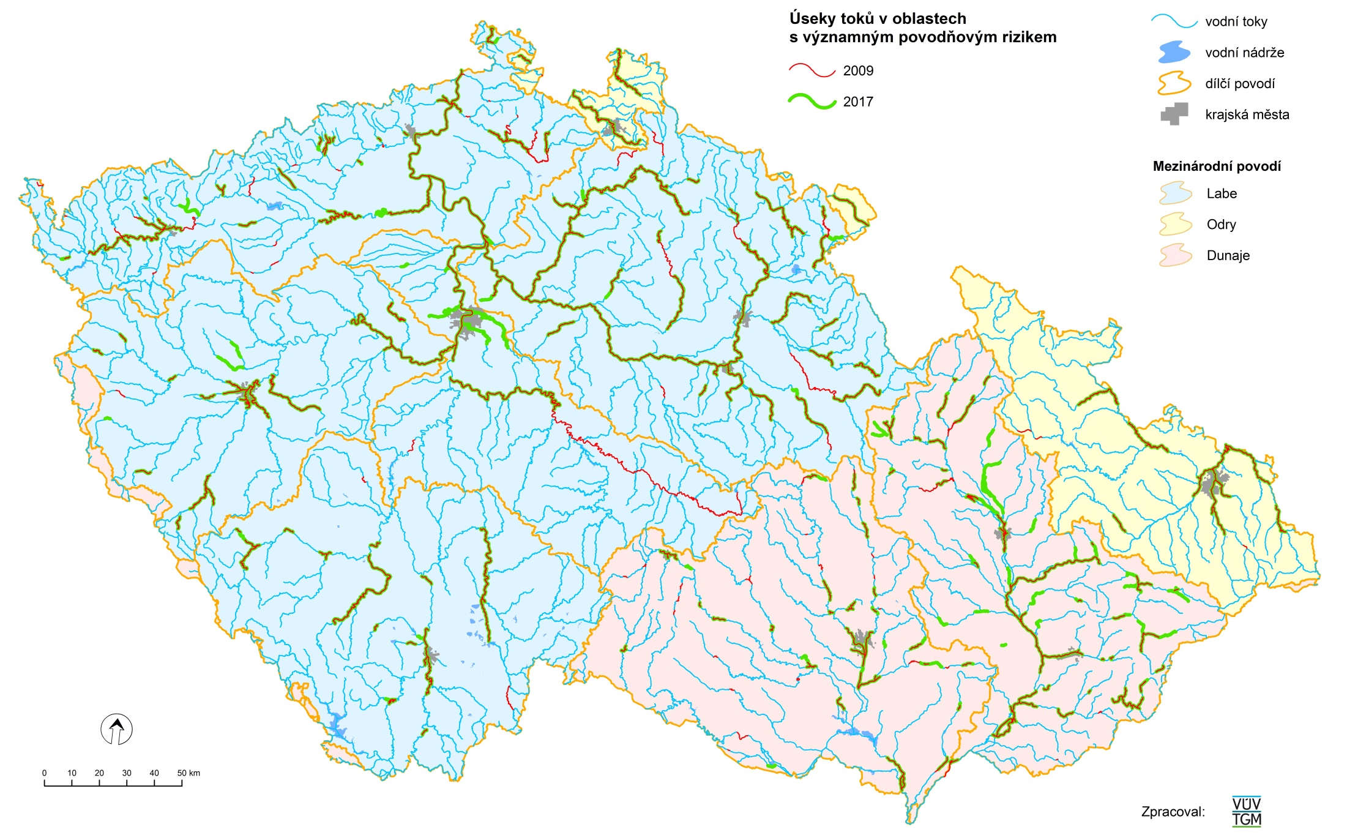
Úseky toků vymezující oblasti s významným povodňovým rizikem
2 966 km - 2011
2 827 km - 2017

Slide 24
Mapy povodňového rizika
Metoda založená na matici rizika
jedna z nejjednodušších metod ze skupiny tzv. semikvantitativních
vhodná pro předběžné hodnocení potenciálního ohrožení a vyjádření rizika vyplývajícího z povodňového nebezpečí
nevyžaduje kvantitativní odhad škody způsobené vybřežením vody z koryta v záplavových územích
Mapy povodňového nebezpečí
hranice rozlivu
mapa hloubek zaplavení
rychlost proudění v zaplaveném území
⇒ intenzita povodně
Mapa ohrožení
Mapa rizika

Slide 25
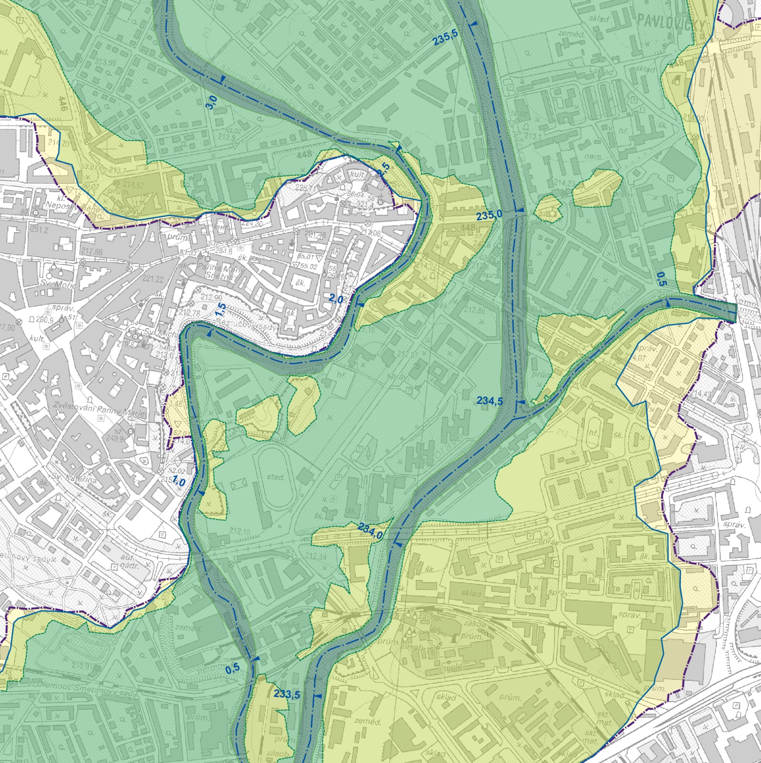
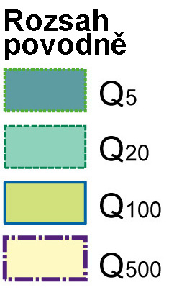
Mapy povodňového nebezpečí
rozsah povodně (rozliv)
Pravděpodobnost výskytu
vysoká (doba opakování N = 5, 20 let)
středně vysoká (N = 100 let)
nízká (N = 500 let)

Slide 26
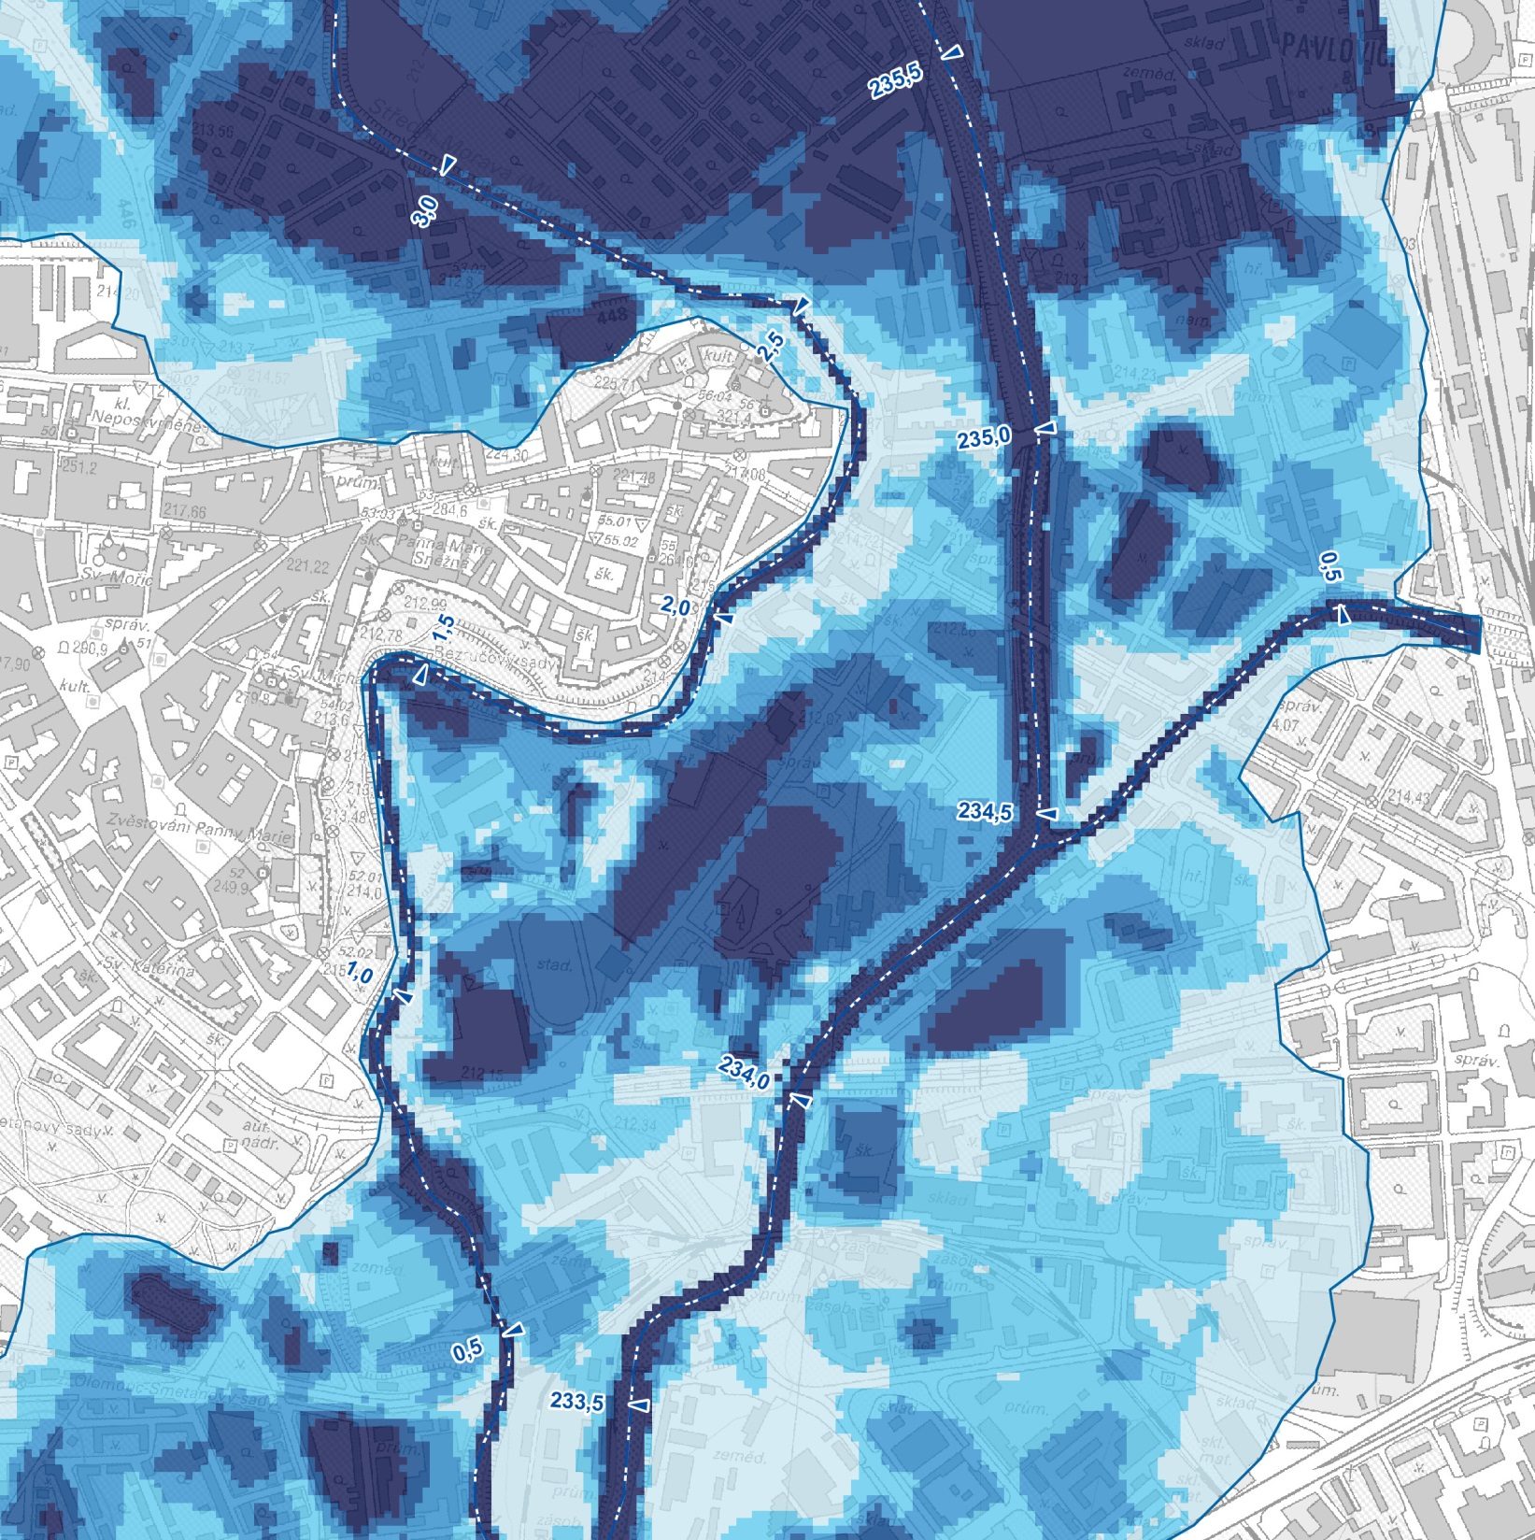
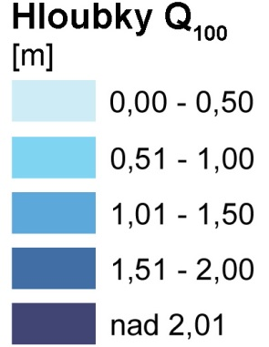
2) hloubka vody
pro jednotlivé scénáře;
celkem 4 mapy;
Q₅, Q₂₀, Q₁₀, Q₅₀₀.

Slide 27
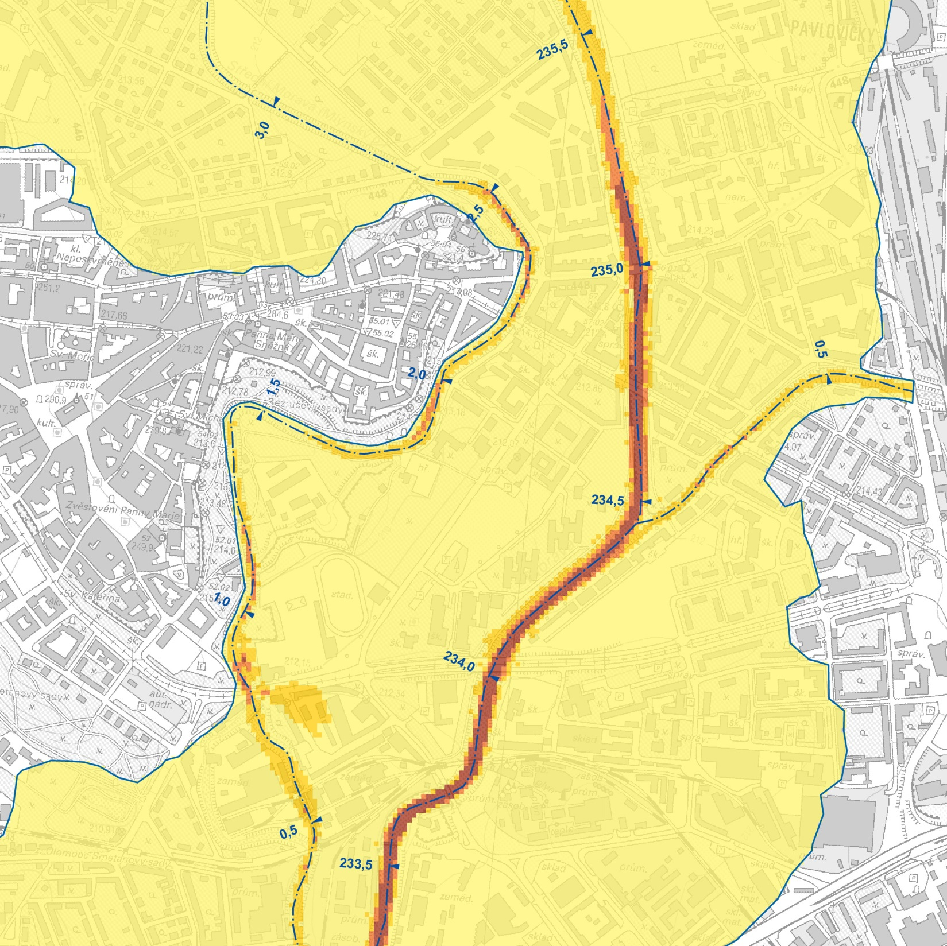
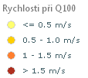
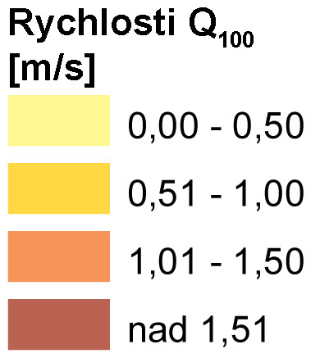
3) rychlost proudění
pro jednotlivé scénáře
1D – bodové pole
2D – rastr
celkem 4 mapy
Q₅, Q₂₀, Q₁₀, Q₅₀₀.

Slide 28
Mapy povodňového nebezpečí
rozsah povodně – 1 mapa pro všechny scénáře;
koncentrovaná informace;
hloubka vody – 4 mapy (4 scénáře);
rychlost proudu – 4 mapy (4 scénáře);
Využitelné při zvládání povodňových rizik (pro veřejnost)?
Q₅ = malá hloubka x velká pravděpodobnost výskytu
Q₅₀₀ = velká hloubka x malá pravděpodobnost výskytu
Kde je „problém“ největší? Kde začít s řešením?
1 území
=
9 map

Slide 29
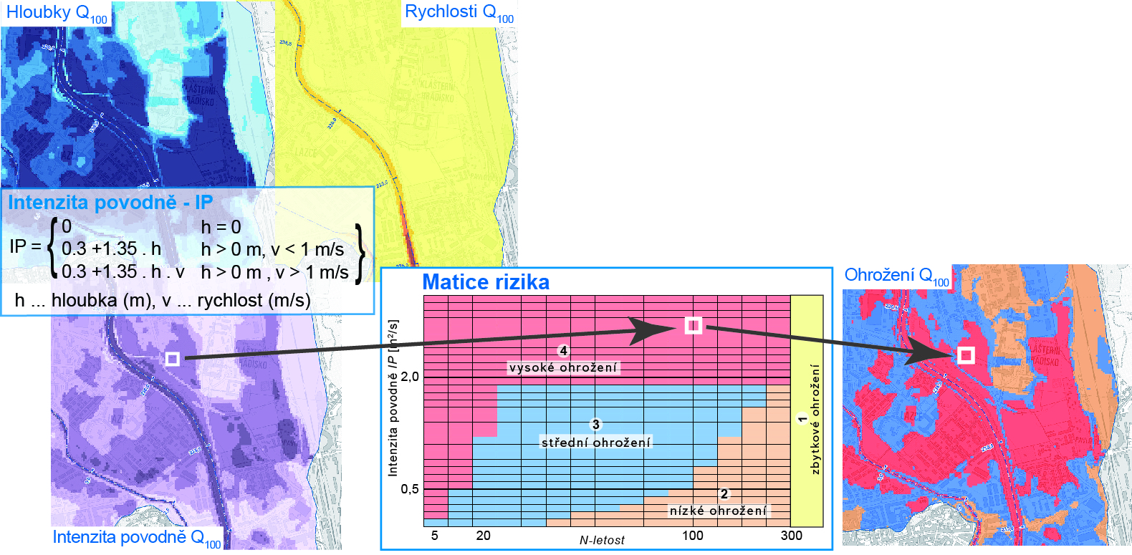
Mapa povodňového ohrožení
Výpočet intenzity povodně a stanovení povodňového ohrožení – pro každý scénář (Q₅, Q₂₀, Q₁₀₀, Q₅₀₀)
Výběr maximálního povodňového ohrožení
– 1 výsledná mapa

Slide 30
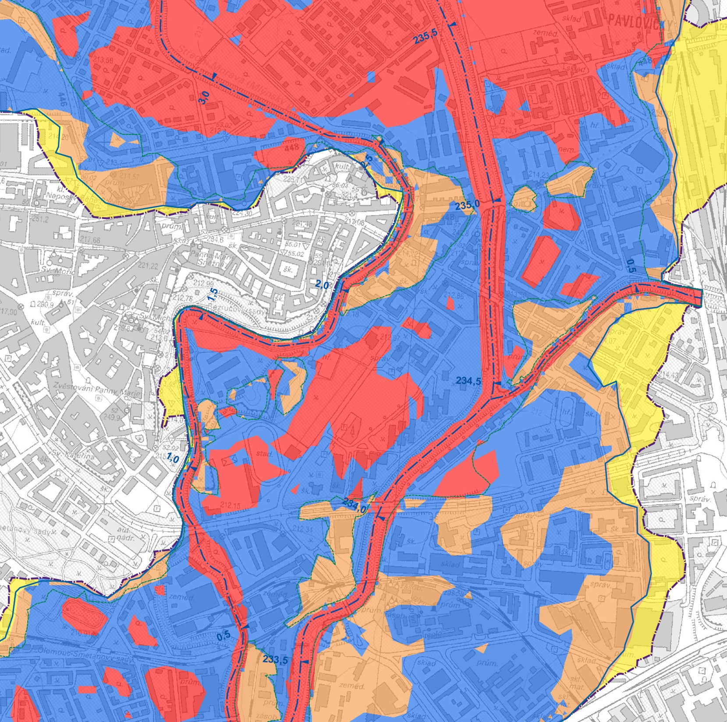
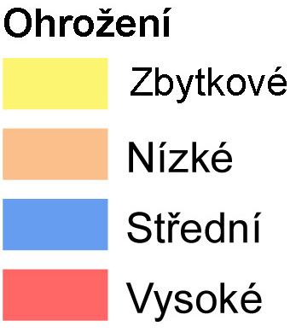
mapa povodňového ohrožení

Slide 31
Interpretace
Kategorie ohrožení
Doporučení
Vysoké
Doporučuje se nepovolovat novou ani rozšiřovat stávající zástavbu ve které se zdržují lidé nebo umísťují zvířata. Pro stávající zástavbu je třeba provést návrh protipovodňové ochrany, která zajistí odpovídající snížení rizika.
Střední
Výstavba je možná s omezeními vycházejícími z podrobného posouzení potenciálního ohrožení objektů povodňovým nebezpečím. Nevhodná je výstavba citlivých objektů (např. zdravotnická zařízení, hasiči apod.). Doporučuje se nerozšiřovat stávající plochy určené pro výstavbu.
Nízké
Výstavba je možná, přičemž vlastníci dotčených pozemků a objektů musí být upozorněni na potenciální ohrožení povodňovým nebezpečím. Pro citlivé objekty je třeba přijmout speciální opatření ve smyslu protipovodňové ochrany.
Zbytkové
Otázky spojené s protipovodňovou ochranou se zpravidla doporučuje řešit prostřednictvím dlouhodobého územního plánování se zaměřením na zvláště citlivé objekty (zdravotnická zařízení, školy apod.). Snahou je vyhýbat se objektům a zařízením se zvýšeným potenciálem škod.

Slide 32
mapa povodňového ohrožení
Důležitý výstup
posouzení vhodnosti především budoucího funkčního využití ploch
doporučení na omezení případných aktivit na plochách v záplavovém území s vyšší mírou ohrožení
podklad pro územní plánování
od 1. 6. 2018 slouží k vymezení tzv. aktivní zóny záplavového území (vyhláška 79/2018)
jediná restrikce vázaná na záplavová území podle vodního zákona 254/2001 Sb.)

Slide 33
Mapy rizika
kombinace údajů o ohrožení a o zranitelnosti objektů v exponovaném území
vymezení třídy ploch dle funkčního využití území (ÚPD, ZABAGED)
přiřazení hodnoty tzv. maximálního přijatelného ohrožení každé třídě

Slide 34
Funkční využití území | Přijatelné ohrožení | Plocha v riziku při ohrožení
Bydlení | nízké | středním | vysokém
Občanská vybavenost
Doprava a technická infrastruktura
Výroba
Zemědělská výroba
Sport a hromadná rekreace | střední | vysokém
Vodní plochy | vysoké | nejsou v riziku
Veřejná zeleň
Zahrádky, zahrádkářské kolonie
Lesy, zeleň
Orná půda, louky, pastviny

Slide 35
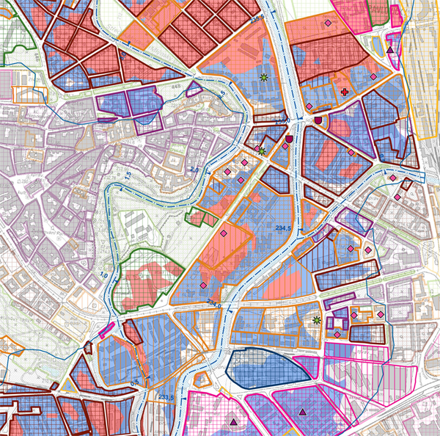
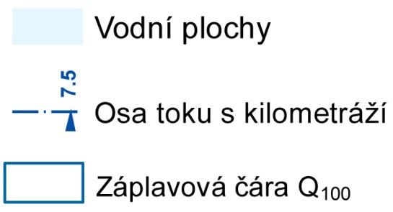
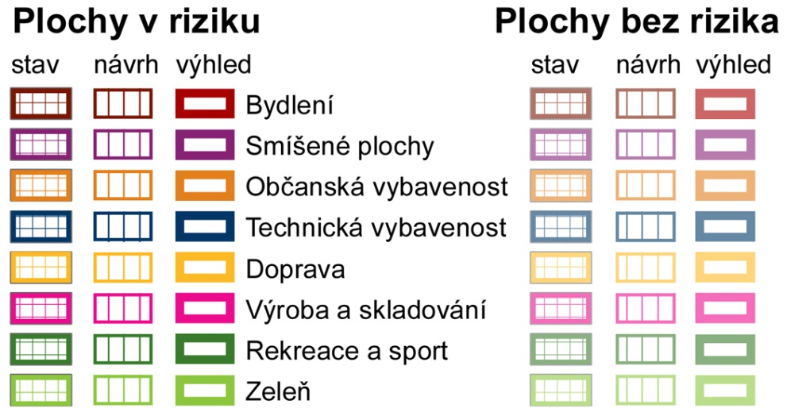
mapa povodňového rizika
Nepřijatelné ohrožení

Slide 36
Citlivé objekty
objekty, kterým je třeba v rámci posuzování míry přijatelného ohrožení věnovat zvýšenou pozornost:
Objekty se zvýšenou koncentrací obyvatel se specifickými potřebami při evakuaci – školské a zdravotnické objekty a sociální služby;
Objekty infrastruktury zajišťující základní funkce území – vyřazení z provozu výrazně omezit fungování celé obce či regionu (rozvodny elektrické energie, tlakové stanice plynu, zásobárny a úpravny pitné vody apod.);
Zdroje znečištění;
Objekty Integrovaného záchranného systému;
Objekty nemovitých kulturních památek.
bodovou značkou doplněna informace kategorie zranitelnosti
např. občanská vybavenost – škola.

Slide 37
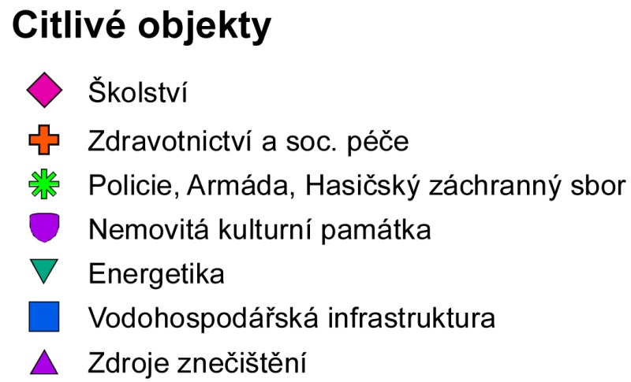
mapa povodňového rizika

Slide 38
Využití mapy povodňového rizika
podklad při tvorbě plánů pro zvládání povodňových rizik (Dokumentací oblastí s významným povodňovým rizikem)
podrobné posouzení stávajících „rizikových ploch“ z hlediska zvládání rizika (snížení rizika na přijatelnou míru)
posouzení návrhových a výhledových ploch z hlediska povodňového rizika – snížení nákladů na ochranu v budoucnost
„nejlevnější“ opatření = změna plánovaného funkčního využití plochy v riziku na nerizikové funkční využití

Slide 39
Zpřístupnění výstupů mapování
zpřístupnění map povodňového nebezpečí a povodňových rizik široké veřejnosti (online)
datové uložiště, které umožňuje nahrávání a správu dat z mapování
http://cds.chmi.cz/
http://hydro.chmi.cz/cds

Slide 40
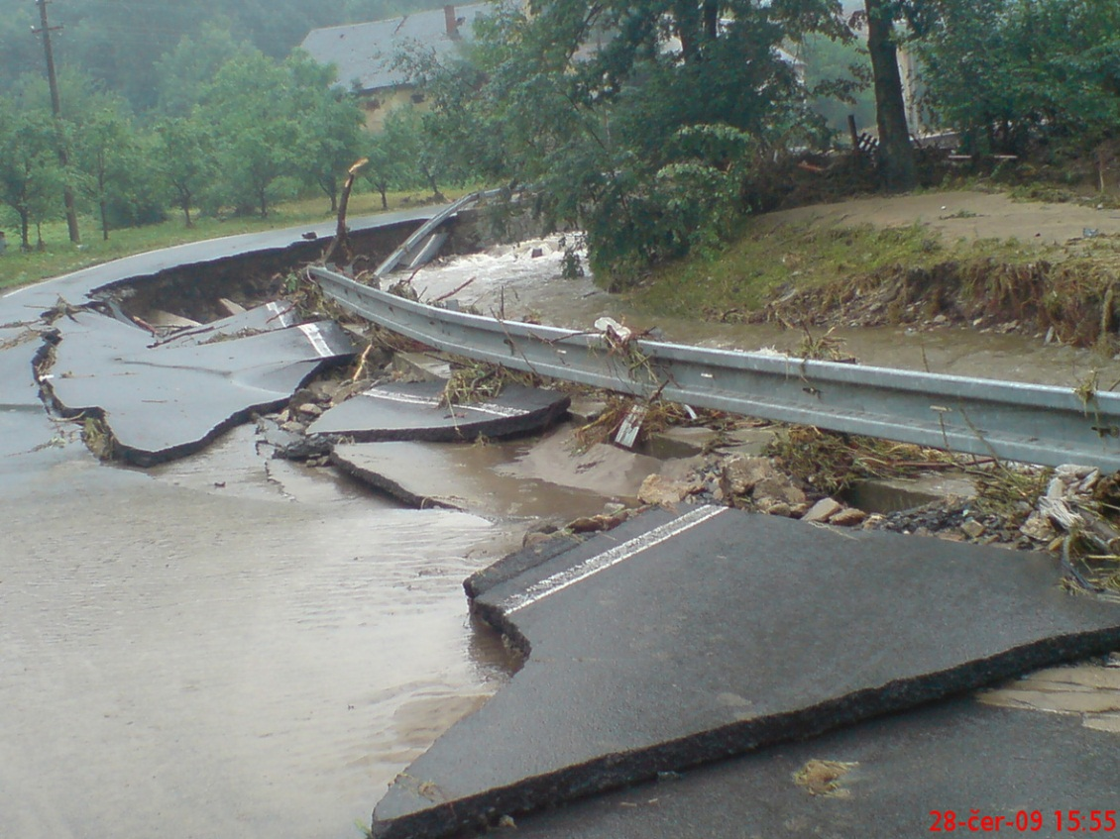
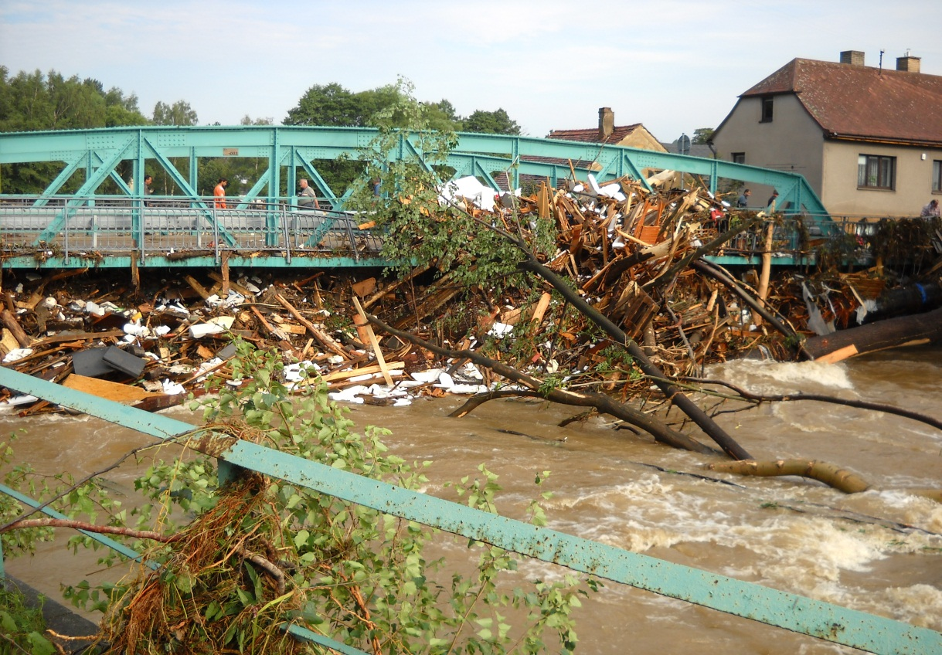
Povodňové škody
Vyčíslení skutečných škod
po povodňové události
Odhad potenciálních povodňových škod
vyjádření rizika
posuzování navrhovaných opatření

Slide 41
Vyčíslení skutečných škod
POVODEŇ
???
Vyhlášení stavu nebezpečí
(narušení základních funkcí území)
pro území obcí
Krizový zákon 430/2010 Sb.
NE
ANO
ŽÁDNÉ jednotné informace
ŽÁDNÁ metodika
Přehledy o předběžném odhadu nákladů na obnovu majetku sloužícího k zabezpečení základních funkcí v území postiženém povodní nebo jinou pohromou“ (příloha č. 1 k vyhlášce MF č. 186/2002 Sb. ve znění vyhlášky č. 93/2006 Sb.)
Státní pomoc až do výše nákladů na obnovu území postiženého pohromou.
Informace pouze z části postiženého území (stav nebezpečí)

Slide 42
Vyhodnocení skutečných povodňových škod
rozsáhlé povodňové události
projekt Ministerstva životního prostředí
Vyhodnocení povodní XY
rozhodnutí o konání projektu na základě usnesení vlády
financováno ze státního rozpočtu
pro zachycení škod v terénu často pozdě
krátká doba pro zpracování
dokumentace škod z lokálních povodní
velice různorodá
pokud nějaká
neexistuje centrální databáze

Slide 43
Vstupní podklady
Přehledy o předběžném odhadu nákladů na obnovu majetku sloužícího k zabezpečení základních funkcí v území postiženém povodní nebo jinou pohromou“ (příloha č. 1 k vyhlášce MF č. 186/2002 Sb. ve znění vyhlášky č. 93/2006 Sb. - dále jen „Přehled odhadu nákladů“)
Hlášení o provádění záchranných a likvidačních prací Hasičského záchranného sboru
Podklady České asociace pojišťoven
Správci povodí
Informace Armády ČR
Informace o škodách na dopravní infrastruktuře v majetku státu (Zpracovatel: SFDI ve spolupráci s MD, ŘSD ČR a SŽDC)

Slide 44
Přehledy odhadu nákladů
Kategorie majetku
Bytové domy poškozené (vhodné k opravám)
Rodinné domy poškozené (vhodné k opravám)
Bytové domy zcela zničené (k demolici)
Rodinné domy zcela zničené (k demolici)
Mosty, pozemní komunikace, dráhy a telekomunikace
Inženýrské sítě
Ostatní inženýrské a speciální stavby
Stavby a zařízení preventivní infrastruktury
Dopravní stavby a zařízení
Ostatní stavby
Vodní hospodářství
Zemědělská produkce a lesní hospodářství
Škody na životním prostředí
Stroje a zařízení, dopravní prostředky, inventář a vnitřní vybavení
Zásoby
Školní pomůcky
Sbírkové předměty, knihovní fondy a mobiliární fondy
Ostatní (specifikovat v komentáři)
Z toho Věci chráněné podle zák. č.20/1987 Sb. o státní památkové péči
Vlastník
Stát
Kraje
Obce
Podnikatelské subjekty
Fyzické osoby nepodnikající
Právnické osoby nepodnikající
Příslušnost k jednotlivým resortům
Podklad pro vládu:
Strategie obnovy území postiženého povodní

Slide 45
Odhad nákladů na obnovu území ≠ Skutečná škoda (RA)
Skutečná škoda
podíl hodnoty majetku, za kterou by byl tento majetek pořízen v současné době
Náklady na obnovu území
řada nejistot (rychlý odhad bezprostředně po události)
oddálená údržba
zodolnění objektů
Metodika MF: je nutná nová výstavba téhož objektu nebo objektu jiného plnícího tutéž základní funkci (zejména v případech, pokud z pohledu potenciálního budoucího ohrožení není vhodné budovat znovu tentýž objekt)

Slide 46
CHYBÍ
jednotný způsob evidence povodňových škod pro celé zasažené území
jasná identifikace zasažených obcí
jednotné struktura hlášení o povodňových škodách
centrální databáze pro všechny povodňové události
jednotné postupy vyhodnocování faktických povodňových škod
zpřesnění následků povodňových událostí

Slide 47
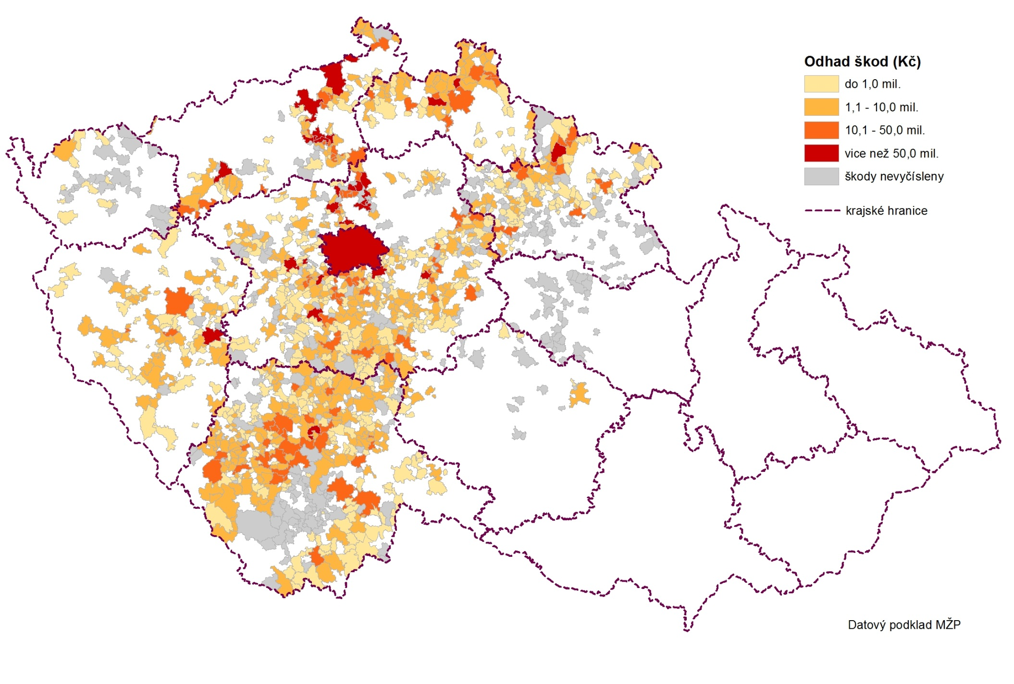
Povodně v červnu 2013

Slide 48
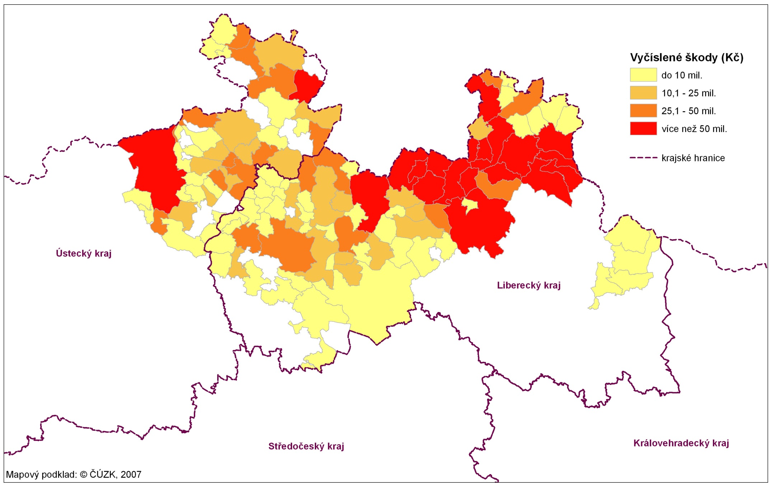
Povodně v srpnu 2010

Slide 49
Povodně v květnu a červnu 2010

Slide 50
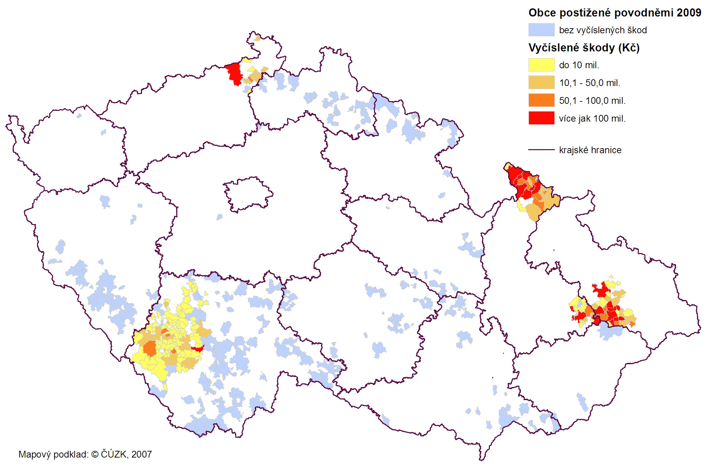
Přívalové povodně 2009

Slide 51
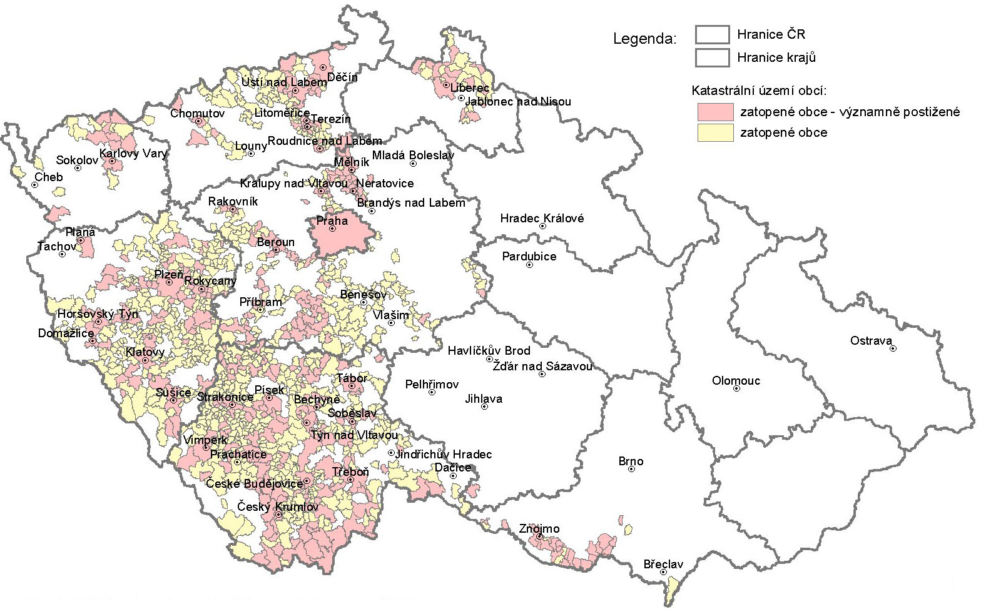
Povodně 2002

Slide 52
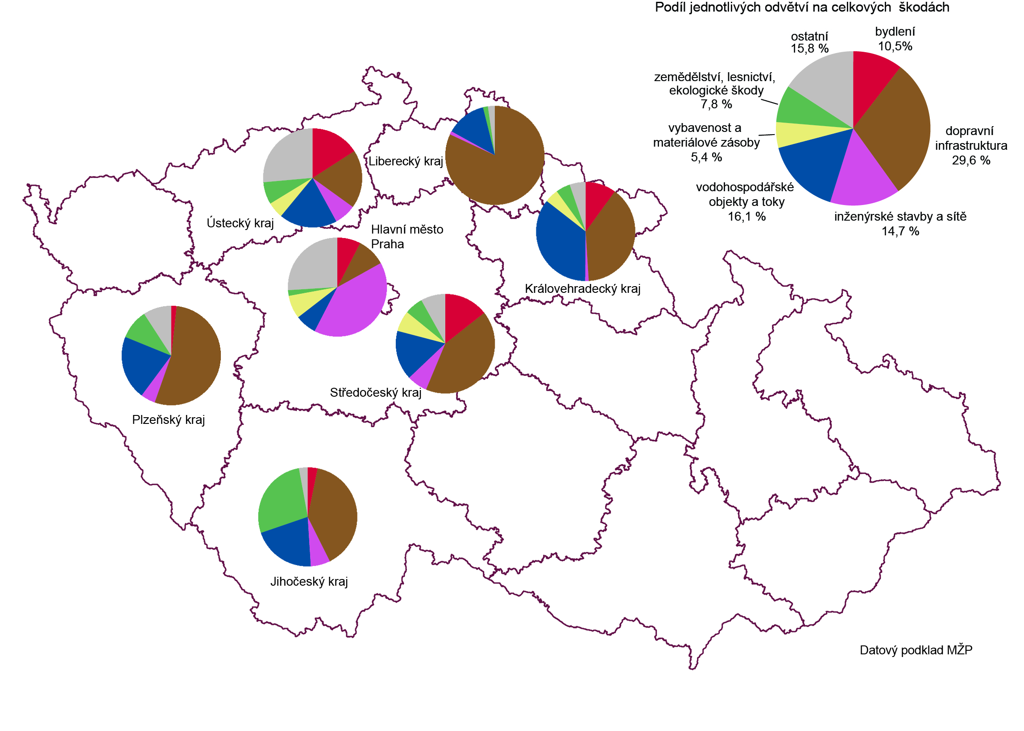
Povodně v červnu 2013

Slide 53
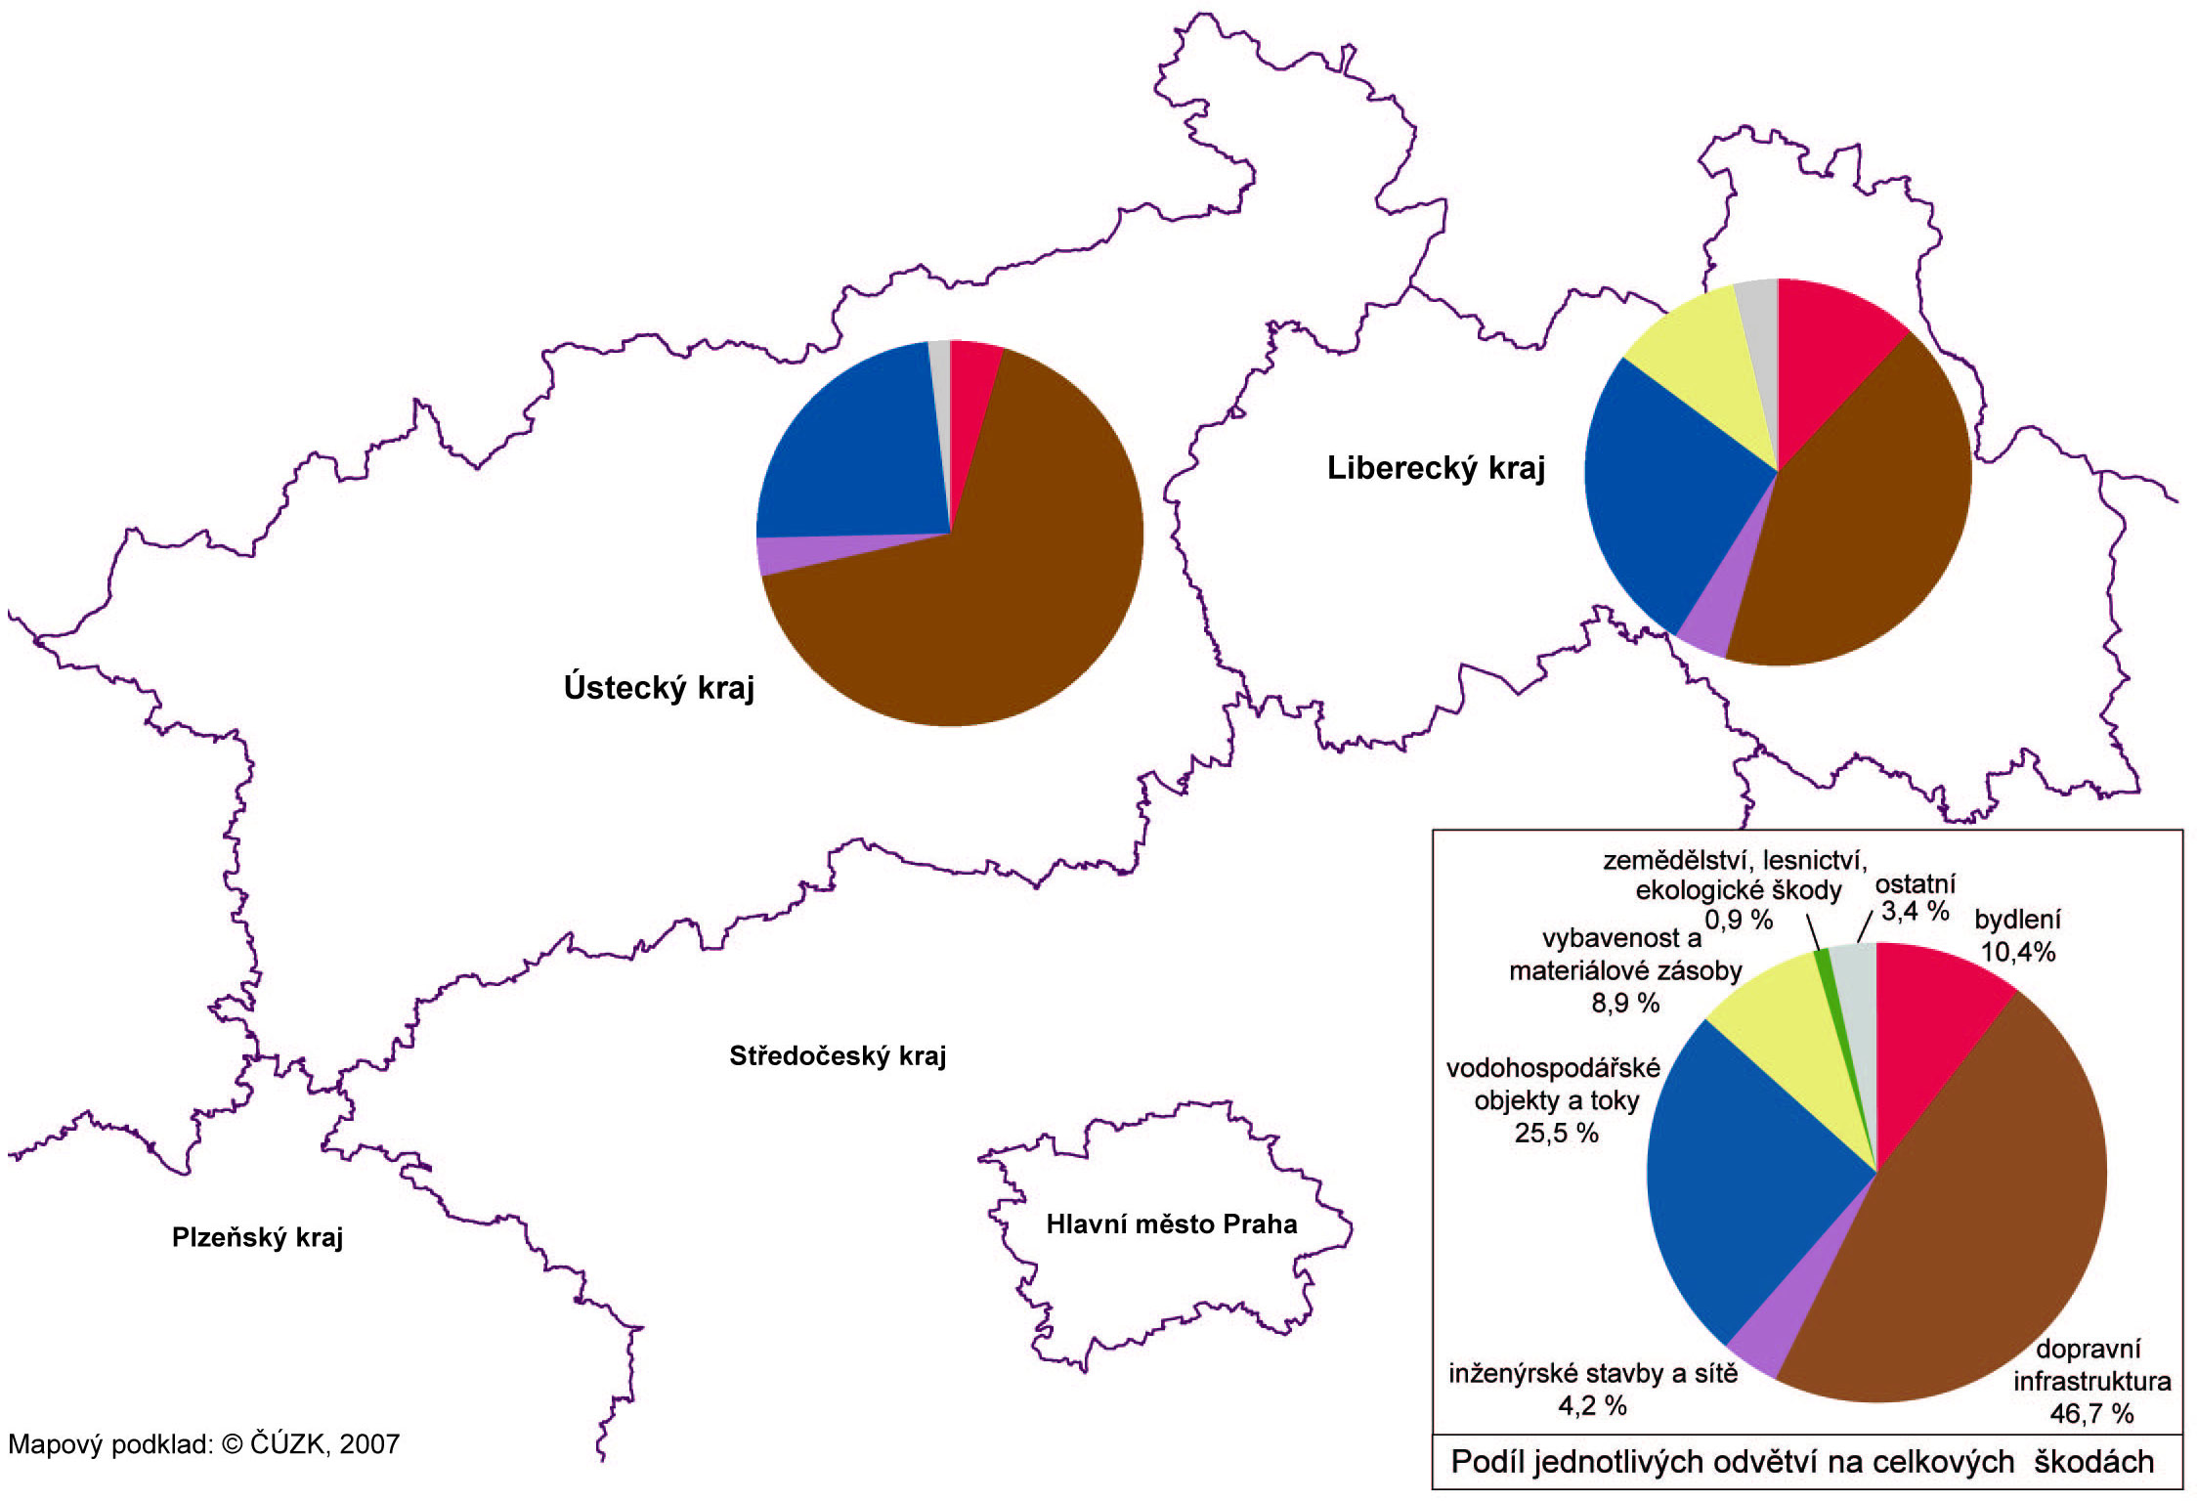
Povodně v srpnu 2010

Slide 54
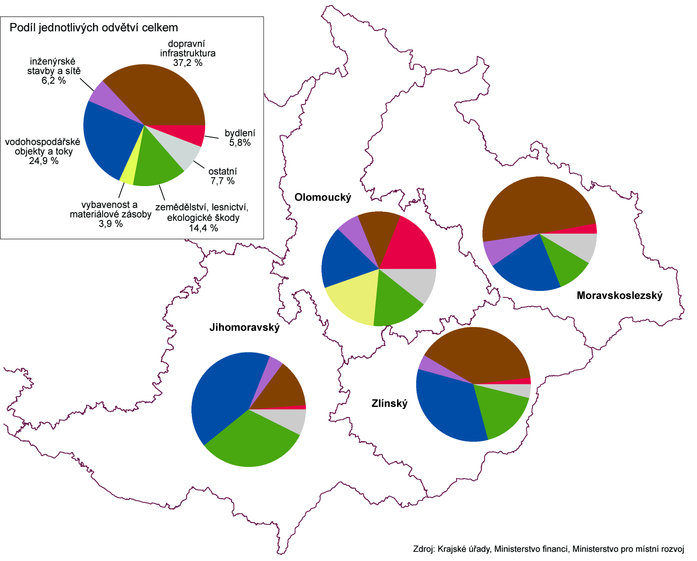
Povodně v květnu a červnu 2010

Slide 55
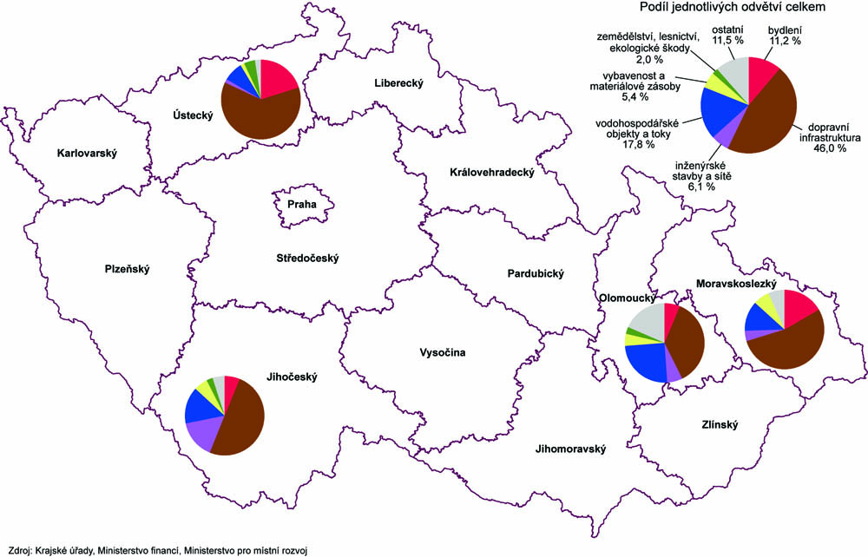
Přívalové povodně 2009

Slide 56
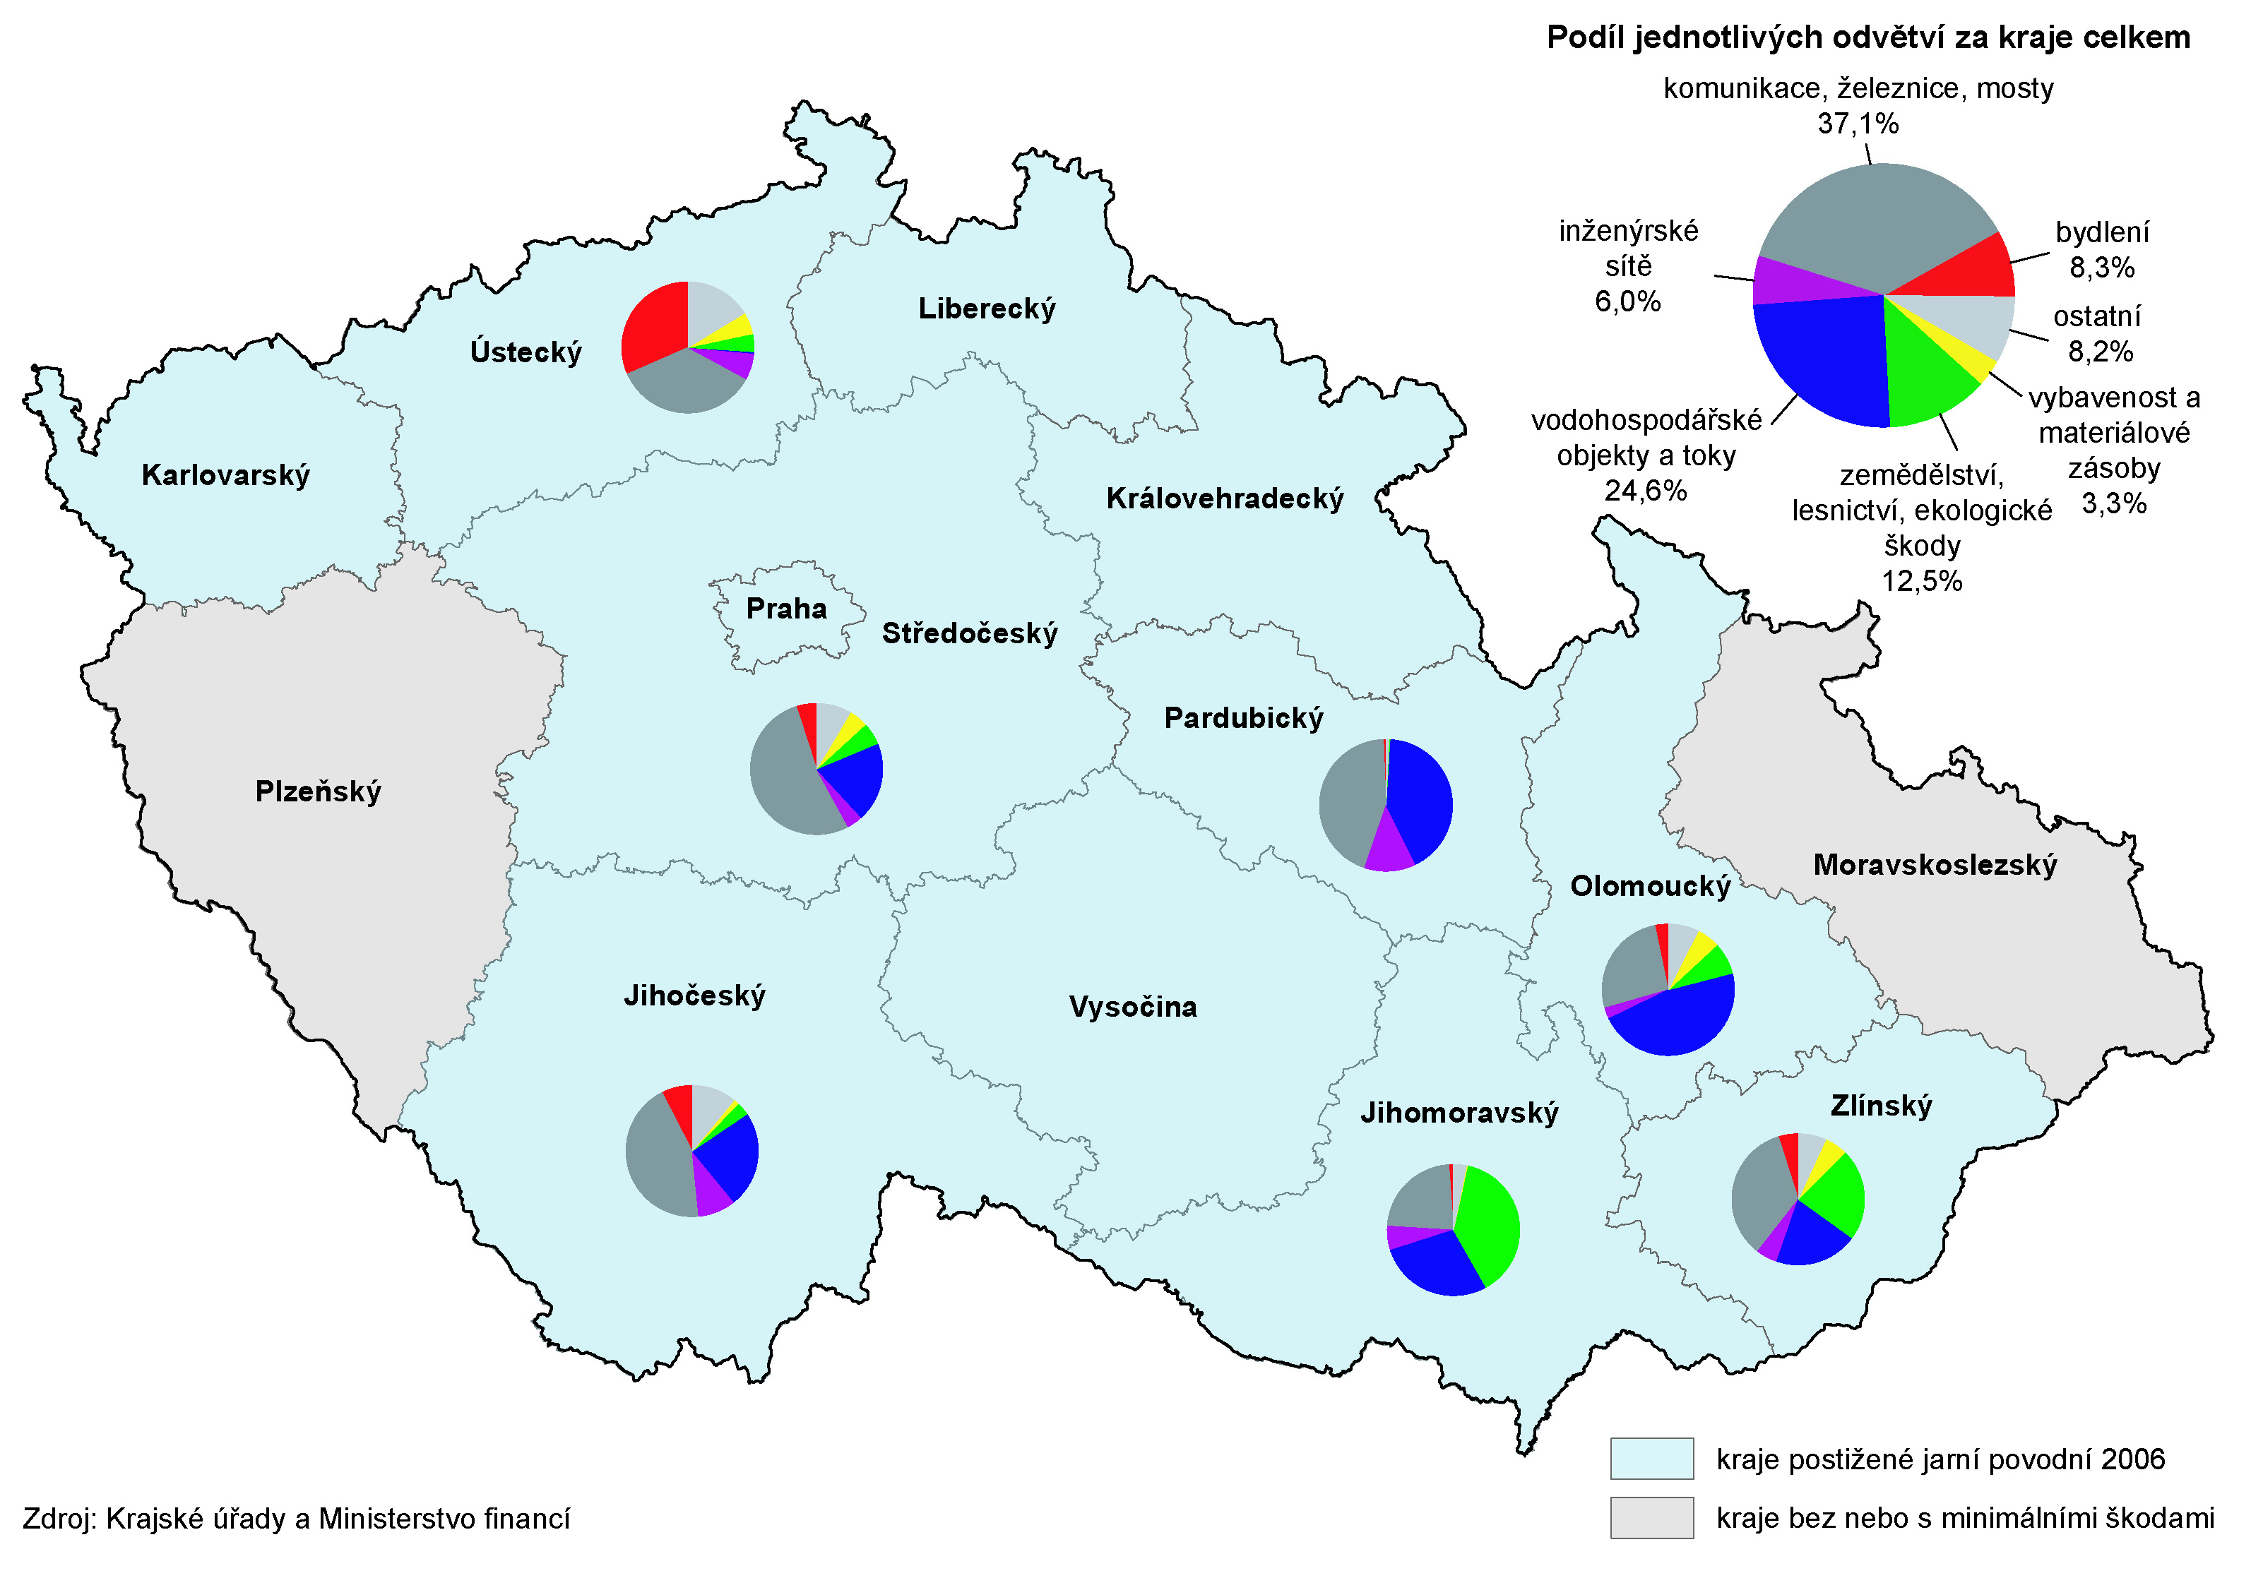
Jarní povodně 2006

Slide 57
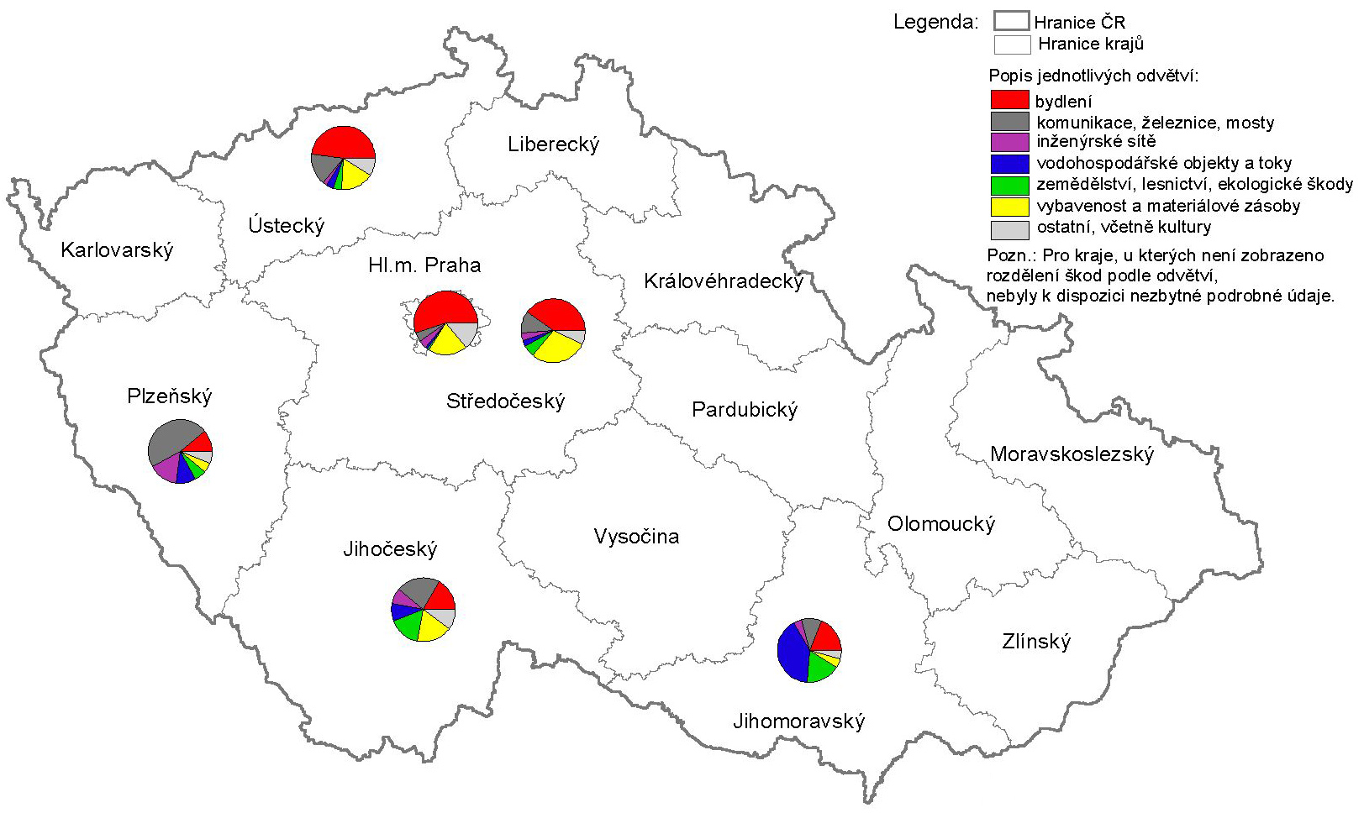
Povodně 2002

Slide 58
Srovnání
Březen - duben 2006
9 osob
6 000 miliónů Kč
Červen – červenec 2009
15 osob
8 424 miliónů Kč
Květen, červen 2010
3 osoby
5 123 miliónů Kč
Srpen 2010
5 osob
10 138 miliónů Kč
Červen 2013
16 osob
15 386 miliónů Kč
Červenec 1997
60 osob - úmrtí
62 700 miliónů Kč - škody
Červenec 1998
10 osob
1 800 miliónů Kč
Březen 2000
3 osoby
3 900 miliónů Kč
Červenec 2002
2 osoby
100 miliónů Kč
Srpen 2002
17 osob
73 200 miliónů Kč
140 obětí na životech
škody 186,7 miliard Kč

Slide 59
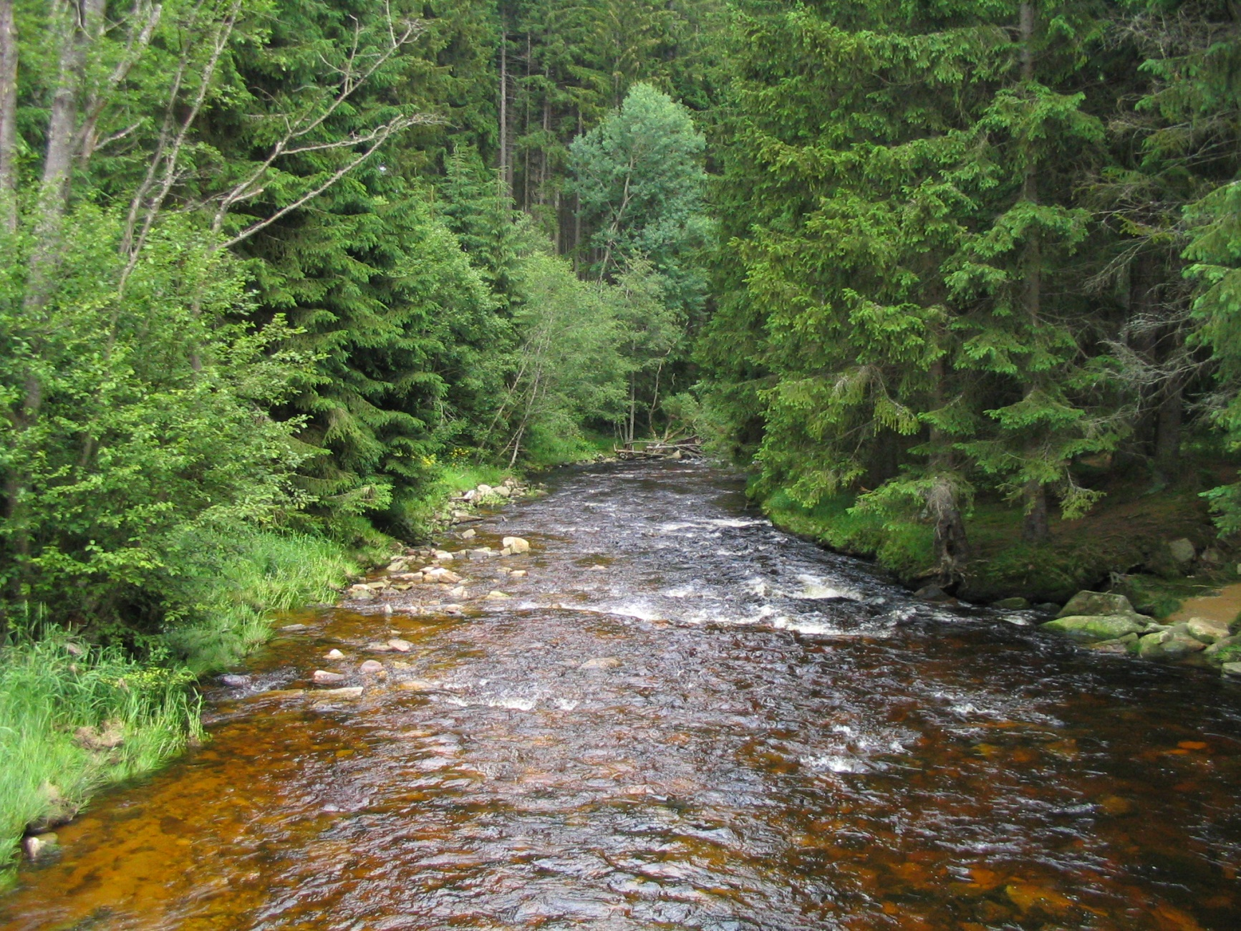
Děkuji vám za pozornost.
Pavla Štěpánková
Výzkumný ústav vodohospodářský T. G. Masaryka, v.v.i
pobočka Brno
pavla.stepankova@vuv.cz

